Slide 1
BookBridge
Implementierung der Datenbank
PostgreSQL 17.11
Ausgeführte Tabellen, Testdaten und fachliche Abläufe
DLBDSPBDM01 / Arbeitsstand 18. Oktober 2026
BookBridge / Phase 2
01
Notes:
Projekt Data-Mart-Erstellung in SQL. Phase 2: Implementierung und Ausführung der relationalen BookBridge-Datenbank. Diese Präsentation beschreibt die tatsächlich ausgeführten SQL-Skripte und ihre Nachweise. Quellen: design/bookbridge-model-v2.json, sql/01_schema.sql bis sql/06_access.sql, evidence/schema_verification.json, evidence/test-report.json.

Slide 2
Ausgeführte Implementierung
Der Entwurf aus Phase 1 liegt als lauffähiges PostgreSQL-Schema vor.
Prüfgegenstand | Tatsächlicher Stand
Basistabellen und Attribute | 18 Tabellen mit 142 Spalten
Referenzielle Integrität | 32 Fremdschlüssel
Sinnvoll belegte Testdaten | 1.431 Zeilen, mindestens 12 je Tabelle
Ausgeführte Integrationstests | 23 bestanden, 0 fehlgeschlagen
Betrieb und Zeitzone | PostgreSQL 17.11, Europe/Berlin
Eine unabhängige Neuinstallation bestätigt die veröffentlichten SQL-Dateien.
BookBridge / Phase 2
02
Notes:
Quellen: evidence/schema_verification.json und evidence/test-report.json. Unabhängige Installation aus template0 in bookbridge_phase2_verify_885490fd6cef. 01_schema.sql: executed
02_integrity.sql: executed
03_workflows.sql: executed
04_seed.sql: executed
06_access.sql: executed
05_queries.sql: executed. Die Fassung belegt eine relationale operative Datenbank für BookBridge. Ein zusätzlicher analytischer Sternschema-Data-Mart gehört nicht zum hier implementierten Fachmodell.

Slide 3
Testdaten je Entität
Alle 18 Tabellen enthalten mehr als die geforderten zehn Datensätze.
Tabelle | Zeilen
users | 24
addresses | 24
publishers | 12
genres | 12
languages | 12
authors | 24
books | 24
book_authors | 27
book_copies | 24
Tabelle | Zeilen
pickup_slots | 48
loans | 48
loan_proposals | 24
loan_extensions | 32
payments | 24
shipments | 34
notifications | 786
generated_documents | 204
reviews | 48
Gesamt: 1.431 Zeilen
BookBridge / Phase 2
03
Notes:
Quelle: evidence/schema_verification.json, seed_rows. Der Bestand entstand durch sql/04_seed.sql, einschließlich fachlicher Funktionen für Ausleihereignisse. Die Daten sind synthetische Testdaten.

Slide 4
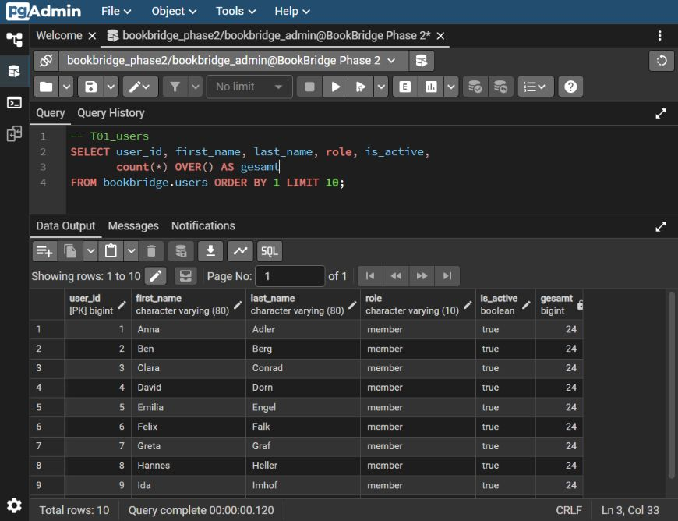
Benutzer: users
Mitgliederkonten und Administratoren
CREATE TABLE / SQL-Auszug
CREATE TABLE bookbridge.users (
user_id BIGINT GENERATED BY DEFAULT AS
IDENTITY NOT NULL,
email VARCHAR(254) NOT NULL,
role VARCHAR(10) NOT NULL DEFAULT
'member',
is_active BOOLEAN NOT NULL DEFAULT
true,
-- Weitere Spalten im SQL-Skript.
CONSTRAINT users_pk PRIMARY KEY
(user_id)
);
E-Mail-Adressen bleiben ohne Beachtung der Großschreibung eindeutig. Die Rolle ist member oder admin.
8 Spalten / 24 Datensätze
BookBridge / Phase 2
04
Notes:
Quelle: sql/01_schema.sql, sql/02_integrity.sql, design/bookbridge-model-v2.json. pgAdmin-Screenshot: D:/IU/3.Semester/Projekt Data-Mart-Erstellung in SQL/Project/Phase 2/screenshots/T01_users.png.
Vollständiges ausgeführtes CREATE TABLE:
CREATE TABLE bookbridge.users (
user_id BIGINT GENERATED BY DEFAULT AS IDENTITY NOT NULL,
first_name VARCHAR(80) NOT NULL,
last_name VARCHAR(80) NOT NULL,
email VARCHAR(254) NOT NULL,
password_hash TEXT NOT NULL,
role VARCHAR(10) NOT NULL DEFAULT 'member',
is_active BOOLEAN NOT NULL DEFAULT true,
created_at TIMESTAMPTZ NOT NULL DEFAULT CURRENT_TIMESTAMP,
CONSTRAINT users_pk PRIMARY KEY (user_id),
CONSTRAINT users_ck_1 CHECK (role IN ('member','admin')),
CONSTRAINT users_ck_2 CHECK (email = btrim(email) AND email ~ '^[^[:space:]@]+@[^[:space:]@]+[.][^[:space:]@]+$'),
CONSTRAINT users_ck_3 CHECK (btrim(first_name)<>'' AND btrim(last_name)<>'' AND btrim(email)<>'' AND btrim(password_hash)<>'' AND btrim(role)<>'')
);
Ergebnis: SELECT-Abfrage der realen Tabelle. Der unveränderte Vollbestand steht in evidence/tables/users.csv.
Fachliche Sicherung: E-Mail-Adressen bleiben ohne Beachtung der Großschreibung eindeutig. Die Rolle ist member oder admin.

Slide 5
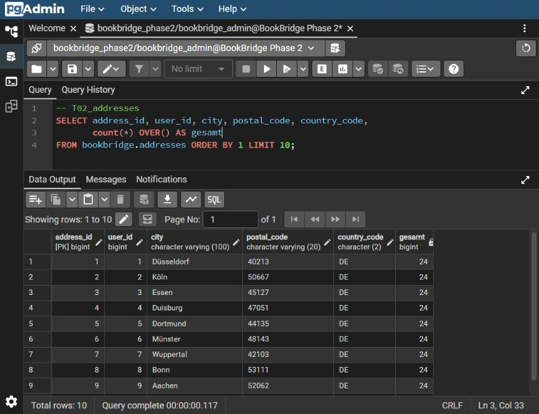
Anschriften: addresses
Private Anschriften und optionale WGS84-Koordinaten
CREATE TABLE / SQL-Auszug
CREATE TABLE bookbridge.addresses (
address_id BIGINT GENERATED BY DEFAULT
AS IDENTITY NOT NULL,
user_id BIGINT NOT NULL,
latitude NUMERIC(9,6),
longitude NUMERIC(9,6),
-- Weitere Spalten im SQL-Skript.
CONSTRAINT addresses_pk PRIMARY KEY
(address_id)
);
Breiten- und Längengrad stehen gemeinsam fest oder fehlen gemeinsam. Die Anschrift gehört genau einem Mitglied.
9 Spalten / 24 Datensätze
BookBridge / Phase 2
05
Notes:
Quelle: sql/01_schema.sql, sql/02_integrity.sql, design/bookbridge-model-v2.json. pgAdmin-Screenshot: D:/IU/3.Semester/Projekt Data-Mart-Erstellung in SQL/Project/Phase 2/screenshots/T02_addresses.png.
Vollständiges ausgeführtes CREATE TABLE:
CREATE TABLE bookbridge.addresses (
address_id BIGINT GENERATED BY DEFAULT AS IDENTITY NOT NULL,
user_id BIGINT NOT NULL,
street VARCHAR(200) NOT NULL,
postal_code VARCHAR(20) NOT NULL,
city VARCHAR(100) NOT NULL,
country_code CHAR(2) NOT NULL DEFAULT 'DE',
latitude NUMERIC(9,6),
longitude NUMERIC(9,6),
created_at TIMESTAMPTZ NOT NULL DEFAULT CURRENT_TIMESTAMP,
CONSTRAINT addresses_pk PRIMARY KEY (address_id),
CONSTRAINT addresses_user_id_fk FOREIGN KEY (user_id) REFERENCES bookbridge.users(user_id) ON UPDATE NO ACTION ON DELETE NO ACTION,
CONSTRAINT addresses_ck_1 CHECK (country_code ~ '^[A-Z]{2}$'),
CONSTRAINT addresses_ck_2 CHECK ((latitude IS NULL) = (longitude IS NULL)),
CONSTRAINT addresses_ck_3 CHECK (latitude BETWEEN -90 AND 90),
CONSTRAINT addresses_ck_4 CHECK (longitude BETWEEN -180 AND 180),
CONSTRAINT addresses_ck_5 CHECK (btrim(street)<>'' AND btrim(postal_code)<>'' AND btrim(city)<>'')
);
Ergebnis: SELECT-Abfrage der realen Tabelle. Der unveränderte Vollbestand steht in evidence/tables/addresses.csv.
Fachliche Sicherung: Breiten- und Längengrad stehen gemeinsam fest oder fehlen gemeinsam. Die Anschrift gehört genau einem Mitglied.

Slide 6
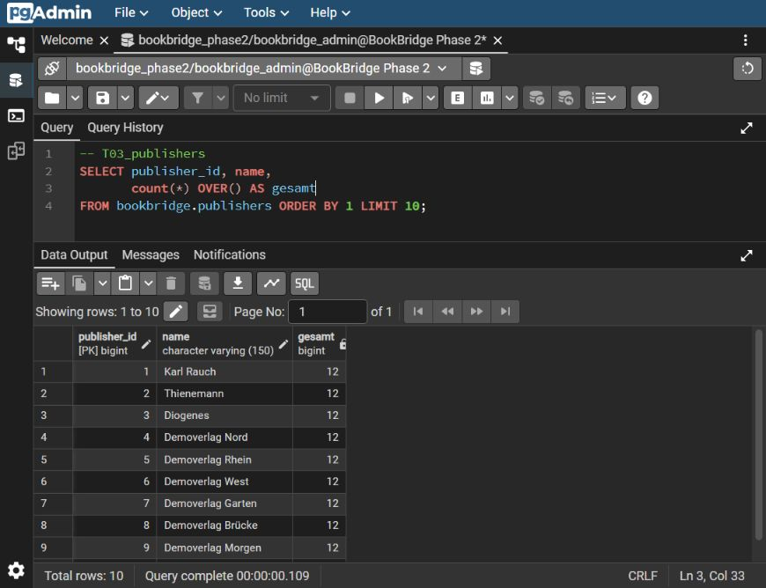
Verlage: publishers
Verlage bibliografischer Ausgaben
CREATE TABLE / SQL-Auszug
CREATE TABLE bookbridge.publishers (
publisher_id BIGINT GENERATED BY DEFAULT
AS IDENTITY NOT NULL,
name VARCHAR(150) NOT NULL,
-- Weitere Constraints im SQL-Skript.
CONSTRAINT publishers_pk PRIMARY KEY
(publisher_id)
);
Der Verlagsname ist eindeutig. Eine Ausgabe darf bei unbekanntem Verlag ohne Zuordnung bleiben.
2 Spalten / 12 Datensätze
BookBridge / Phase 2
06
Notes:
Quelle: sql/01_schema.sql, sql/02_integrity.sql, design/bookbridge-model-v2.json. pgAdmin-Screenshot: D:/IU/3.Semester/Projekt Data-Mart-Erstellung in SQL/Project/Phase 2/screenshots/T03_publishers.png.
Vollständiges ausgeführtes CREATE TABLE:
CREATE TABLE bookbridge.publishers (
publisher_id BIGINT GENERATED BY DEFAULT AS IDENTITY NOT NULL,
name VARCHAR(150) NOT NULL,
CONSTRAINT publishers_pk PRIMARY KEY (publisher_id),
CONSTRAINT publishers_uq_1 UNIQUE (name),
CONSTRAINT publishers_ck_1 CHECK (btrim(name)<>'')
);
Ergebnis: SELECT-Abfrage der realen Tabelle. Der unveränderte Vollbestand steht in evidence/tables/publishers.csv.
Fachliche Sicherung: Der Verlagsname ist eindeutig. Eine Ausgabe darf bei unbekanntem Verlag ohne Zuordnung bleiben.

Slide 7
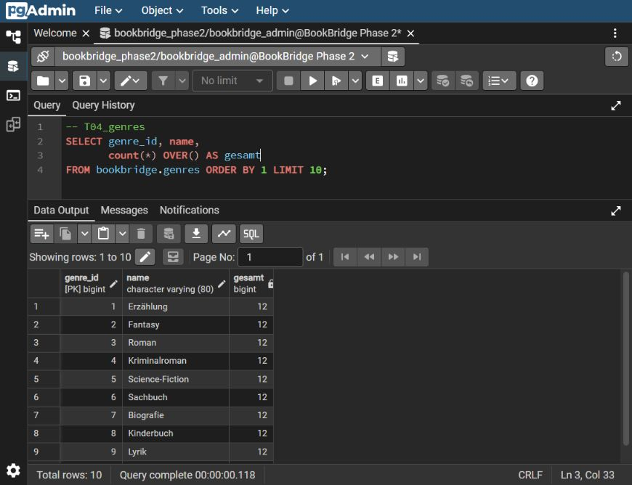
Genres: genres
Primäre Genres des Katalogs
CREATE TABLE / SQL-Auszug
CREATE TABLE bookbridge.genres (
genre_id BIGINT GENERATED BY DEFAULT AS
IDENTITY NOT NULL,
name VARCHAR(80) NOT NULL,
-- Weitere Constraints im SQL-Skript.
CONSTRAINT genres_pk PRIMARY KEY
(genre_id)
);
Ein Genre hat einen eindeutigen, nicht leeren Namen. Jede Ausgabe verweist auf ein primäres Genre.
2 Spalten / 12 Datensätze
BookBridge / Phase 2
07
Notes:
Quelle: sql/01_schema.sql, sql/02_integrity.sql, design/bookbridge-model-v2.json. pgAdmin-Screenshot: D:/IU/3.Semester/Projekt Data-Mart-Erstellung in SQL/Project/Phase 2/screenshots/T04_genres.png.
Vollständiges ausgeführtes CREATE TABLE:
CREATE TABLE bookbridge.genres (
genre_id BIGINT GENERATED BY DEFAULT AS IDENTITY NOT NULL,
name VARCHAR(80) NOT NULL,
CONSTRAINT genres_pk PRIMARY KEY (genre_id),
CONSTRAINT genres_uq_1 UNIQUE (name),
CONSTRAINT genres_ck_1 CHECK (btrim(name)<>'')
);
Ergebnis: SELECT-Abfrage der realen Tabelle. Der unveränderte Vollbestand steht in evidence/tables/genres.csv.
Fachliche Sicherung: Ein Genre hat einen eindeutigen, nicht leeren Namen. Jede Ausgabe verweist auf ein primäres Genre.

Slide 8
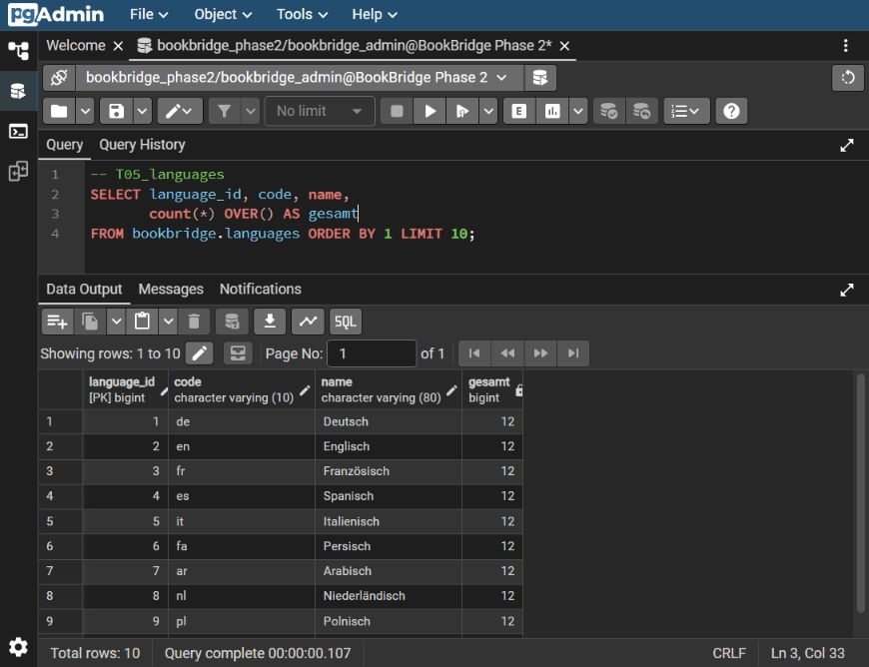
Sprachen: languages
Sprachen der bibliografischen Ausgaben
CREATE TABLE / SQL-Auszug
CREATE TABLE bookbridge.languages (
language_id BIGINT GENERATED BY DEFAULT
AS IDENTITY NOT NULL,
code VARCHAR(10) NOT NULL,
name VARCHAR(80) NOT NULL,
-- Weitere Constraints im SQL-Skript.
CONSTRAINT languages_pk PRIMARY KEY
(language_id)
);
Der Sprachcode bleibt eindeutig. Jede Ausgabe hat genau eine primäre Sprache.
3 Spalten / 12 Datensätze
BookBridge / Phase 2
08
Notes:
Quelle: sql/01_schema.sql, sql/02_integrity.sql, design/bookbridge-model-v2.json. pgAdmin-Screenshot: D:/IU/3.Semester/Projekt Data-Mart-Erstellung in SQL/Project/Phase 2/screenshots/T05_languages.png.
Vollständiges ausgeführtes CREATE TABLE:
CREATE TABLE bookbridge.languages (
language_id BIGINT GENERATED BY DEFAULT AS IDENTITY NOT NULL,
code VARCHAR(10) NOT NULL,
name VARCHAR(80) NOT NULL,
CONSTRAINT languages_pk PRIMARY KEY (language_id),
CONSTRAINT languages_uq_1 UNIQUE (code),
CONSTRAINT languages_uq_2 UNIQUE (name),
CONSTRAINT languages_ck_1 CHECK (btrim(code)<>'' AND btrim(name)<>'')
);
Ergebnis: SELECT-Abfrage der realen Tabelle. Der unveränderte Vollbestand steht in evidence/tables/languages.csv.
Fachliche Sicherung: Der Sprachcode bleibt eindeutig. Jede Ausgabe hat genau eine primäre Sprache.

Slide 9
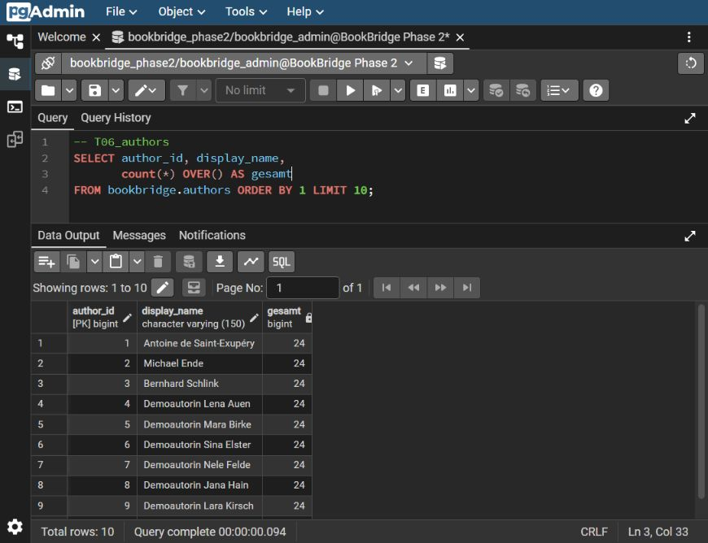
Autoren: authors
Personen und Namen hinter den Werken
CREATE TABLE / SQL-Auszug
CREATE TABLE bookbridge.authors (
author_id BIGINT GENERATED BY DEFAULT AS
IDENTITY NOT NULL,
display_name VARCHAR(150) NOT NULL,
-- Weitere Constraints im SQL-Skript.
CONSTRAINT authors_pk PRIMARY KEY
(author_id)
);
Autoren bestehen unabhängig von ihren Ausgaben. Die Zuordnung und ihre Reihenfolge stehen in book_authors.
2 Spalten / 24 Datensätze
BookBridge / Phase 2
09
Notes:
Quelle: sql/01_schema.sql, sql/02_integrity.sql, design/bookbridge-model-v2.json. pgAdmin-Screenshot: D:/IU/3.Semester/Projekt Data-Mart-Erstellung in SQL/Project/Phase 2/screenshots/T06_authors.png.
Vollständiges ausgeführtes CREATE TABLE:
CREATE TABLE bookbridge.authors (
author_id BIGINT GENERATED BY DEFAULT AS IDENTITY NOT NULL,
display_name VARCHAR(150) NOT NULL,
CONSTRAINT authors_pk PRIMARY KEY (author_id),
CONSTRAINT authors_ck_1 CHECK (btrim(display_name)<>'')
);
Ergebnis: SELECT-Abfrage der realen Tabelle. Der unveränderte Vollbestand steht in evidence/tables/authors.csv.
Fachliche Sicherung: Autoren bestehen unabhängig von ihren Ausgaben. Die Zuordnung und ihre Reihenfolge stehen in book_authors.

Slide 10
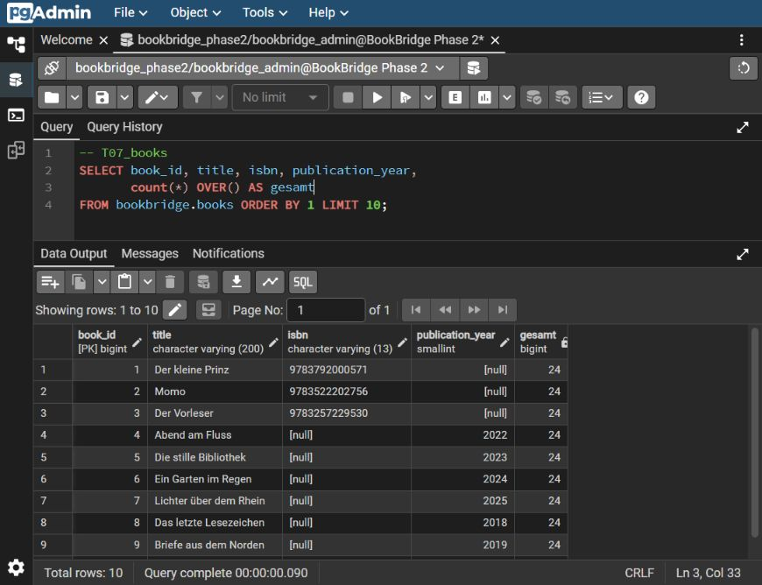
Bibliografische Ausgaben: books
Bibliografische Ausgaben unabhängig vom Eigentümer
CREATE TABLE / SQL-Auszug
CREATE TABLE bookbridge.books (
book_id BIGINT GENERATED BY DEFAULT AS
IDENTITY NOT NULL,
title VARCHAR(200) NOT NULL,
isbn VARCHAR(13),
genre_id BIGINT NOT NULL,
-- Weitere Spalten im SQL-Skript.
CONSTRAINT books_pk PRIMARY KEY
(book_id)
);
ISBN-Prüfziffer und Eindeutigkeit gelten bei gesetzter ISBN. Spätestens zum Transaktionsende hat jede Ausgabe mindestens einen Autor.
10 Spalten / 24 Datensätze
BookBridge / Phase 2
10
Notes:
Quelle: sql/01_schema.sql, sql/02_integrity.sql, design/bookbridge-model-v2.json. pgAdmin-Screenshot: D:/IU/3.Semester/Projekt Data-Mart-Erstellung in SQL/Project/Phase 2/screenshots/T07_books.png.
Vollständiges ausgeführtes CREATE TABLE:
CREATE TABLE bookbridge.books (
book_id BIGINT GENERATED BY DEFAULT AS IDENTITY NOT NULL,
title VARCHAR(200) NOT NULL,
subtitle VARCHAR(200),
isbn VARCHAR(13),
publisher_id BIGINT,
publication_year SMALLINT,
genre_id BIGINT NOT NULL,
language_id BIGINT NOT NULL,
description TEXT,
created_at TIMESTAMPTZ NOT NULL DEFAULT CURRENT_TIMESTAMP,
CONSTRAINT books_pk PRIMARY KEY (book_id),
CONSTRAINT books_publisher_id_fk FOREIGN KEY (publisher_id) REFERENCES bookbridge.publishers(publisher_id) ON UPDATE NO ACTION ON DELETE NO ACTION,
CONSTRAINT books_genre_id_fk FOREIGN KEY (genre_id) REFERENCES bookbridge.genres(genre_id) ON UPDATE NO ACTION ON DELETE NO ACTION,
CONSTRAINT books_language_id_fk FOREIGN KEY (language_id) REFERENCES bookbridge.languages(language_id) ON UPDATE NO ACTION ON DELETE NO ACTION,
CONSTRAINT books_uq_1 UNIQUE (isbn),
CONSTRAINT books_ck_1 CHECK (isbn IS NULL OR bookbridge.isbn_valid(isbn)),
CONSTRAINT books_ck_2 CHECK (publication_year BETWEEN 1450 AND 2100),
CONSTRAINT books_ck_3 CHECK (btrim(title)<>'')
);
Ergebnis: SELECT-Abfrage der realen Tabelle. Der unveränderte Vollbestand steht in evidence/tables/books.csv.
Fachliche Sicherung: ISBN-Prüfziffer und Eindeutigkeit gelten bei gesetzter ISBN. Spätestens zum Transaktionsende hat jede Ausgabe mindestens einen Autor.

Slide 11
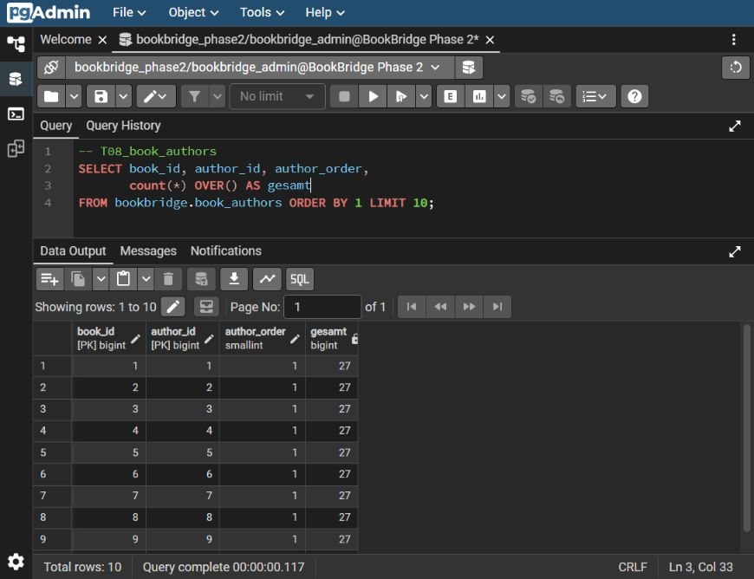
Autorenzuordnung: book_authors
Autoren einer Ausgabe in festgelegter Reihenfolge
CREATE TABLE / SQL-Auszug
CREATE TABLE bookbridge.book_authors (
book_id BIGINT NOT NULL,
author_id BIGINT NOT NULL,
author_order SMALLINT NOT NULL,
-- Weitere Constraints im SQL-Skript.
CONSTRAINT book_authors_pk PRIMARY KEY
(book_id,author_id)
);
Der zusammengesetzte Primärschlüssel verhindert doppelte Autorenzuordnungen. Die Reihenfolge je Ausgabe bleibt eindeutig.
3 Spalten / 27 Datensätze
BookBridge / Phase 2
11
Notes:
Quelle: sql/01_schema.sql, sql/02_integrity.sql, design/bookbridge-model-v2.json. pgAdmin-Screenshot: D:/IU/3.Semester/Projekt Data-Mart-Erstellung in SQL/Project/Phase 2/screenshots/T08_book_authors.png.
Vollständiges ausgeführtes CREATE TABLE:
CREATE TABLE bookbridge.book_authors (
book_id BIGINT NOT NULL,
author_id BIGINT NOT NULL,
author_order SMALLINT NOT NULL,
CONSTRAINT book_authors_pk PRIMARY KEY (book_id,author_id),
CONSTRAINT book_authors_book_id_fk FOREIGN KEY (book_id) REFERENCES bookbridge.books(book_id) ON UPDATE NO ACTION ON DELETE NO ACTION,
CONSTRAINT book_authors_author_id_fk FOREIGN KEY (author_id) REFERENCES bookbridge.authors(author_id) ON UPDATE NO ACTION ON DELETE NO ACTION,
CONSTRAINT book_authors_uq_1 UNIQUE (book_id,author_order),
CONSTRAINT book_authors_ck_1 CHECK (author_order > 0)
);
Ergebnis: SELECT-Abfrage der realen Tabelle. Der unveränderte Vollbestand steht in evidence/tables/book_authors.csv.
Fachliche Sicherung: Der zusammengesetzte Primärschlüssel verhindert doppelte Autorenzuordnungen. Die Reihenfolge je Ausgabe bleibt eindeutig.

Slide 12
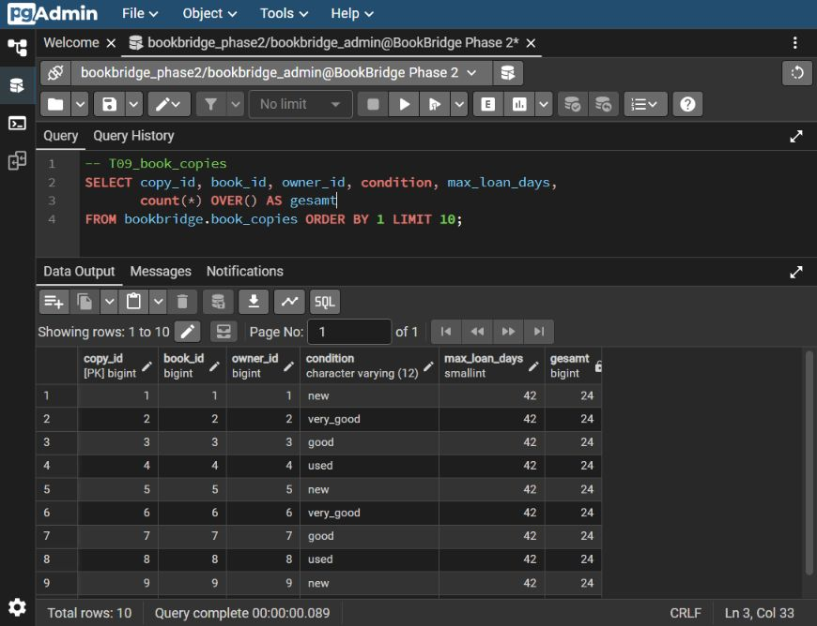
Physische Exemplare: book_copies
Angebot und Eigentum eines physischen Exemplars
CREATE TABLE / SQL-Auszug
CREATE TABLE bookbridge.book_copies (
copy_id BIGINT GENERATED BY DEFAULT AS
IDENTITY NOT NULL,
book_id BIGINT NOT NULL,
owner_id BIGINT NOT NULL,
max_loan_days SMALLINT NOT NULL DEFAULT
14,
-- Weitere Spalten im SQL-Skript.
CONSTRAINT book_copies_pk PRIMARY KEY
(copy_id)
);
Angebotsdauer: 1 bis 90 Tage. Ein aktives Angebot benötigt eine passende Eigentümeranschrift und bei Abholung aktive Zeitfenster.
11 Spalten / 24 Datensätze
BookBridge / Phase 2
12
Notes:
Quelle: sql/01_schema.sql, sql/02_integrity.sql, design/bookbridge-model-v2.json. pgAdmin-Screenshot: D:/IU/3.Semester/Projekt Data-Mart-Erstellung in SQL/Project/Phase 2/screenshots/T09_book_copies.png.
Vollständiges ausgeführtes CREATE TABLE:
CREATE TABLE bookbridge.book_copies (
copy_id BIGINT GENERATED BY DEFAULT AS IDENTITY NOT NULL,
book_id BIGINT NOT NULL,
owner_id BIGINT NOT NULL,
pickup_address_id BIGINT,
condition VARCHAR(12) NOT NULL,
max_loan_days SMALLINT NOT NULL DEFAULT 14,
allow_pickup BOOLEAN NOT NULL DEFAULT true,
allow_shipping BOOLEAN NOT NULL DEFAULT false,
is_active BOOLEAN NOT NULL DEFAULT false,
notes TEXT,
created_at TIMESTAMPTZ NOT NULL DEFAULT CURRENT_TIMESTAMP,
CONSTRAINT book_copies_pk PRIMARY KEY (copy_id),
CONSTRAINT book_copies_book_id_fk FOREIGN KEY (book_id) REFERENCES bookbridge.books(book_id) ON UPDATE NO ACTION ON DELETE NO ACTION,
CONSTRAINT book_copies_owner_id_fk FOREIGN KEY (owner_id) REFERENCES bookbridge.users(user_id) ON UPDATE NO ACTION ON DELETE NO ACTION,
CONSTRAINT book_copies_pickup_address_id_fk FOREIGN KEY (pickup_address_id) REFERENCES bookbridge.addresses(address_id) ON UPDATE NO ACTION ON DELETE NO ACTION,
CONSTRAINT book_copies_ck_1 CHECK (condition IN ('new','very_good','good','used')),
CONSTRAINT book_copies_ck_2 CHECK (max_loan_days BETWEEN 1 AND 90),
CONSTRAINT book_copies_ck_3 CHECK (allow_pickup OR allow_shipping),
CONSTRAINT book_copies_ck_4 CHECK (btrim(condition)<>'')
);
Ergebnis: SELECT-Abfrage der realen Tabelle. Der unveränderte Vollbestand steht in evidence/tables/book_copies.csv.
Fachliche Sicherung: Angebotsdauer: 1 bis 90 Tage. Ein aktives Angebot benötigt eine passende Eigentümeranschrift und bei Abholung aktive Zeitfenster.

Slide 13
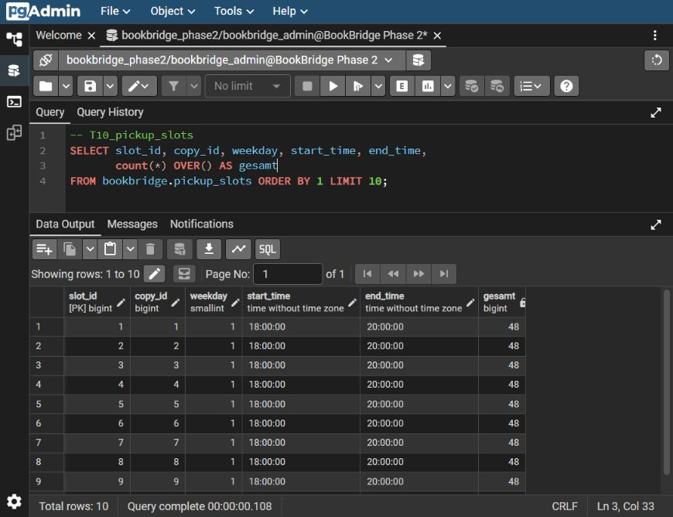
Abholzeitfenster: pickup_slots
Wiederkehrende Wochenzeitfenster zur Abholung
CREATE TABLE / SQL-Auszug
CREATE TABLE bookbridge.pickup_slots (
slot_id BIGINT GENERATED BY DEFAULT AS
IDENTITY NOT NULL,
copy_id BIGINT NOT NULL,
weekday SMALLINT NOT NULL,
start_time TIME NOT NULL,
-- Weitere Spalten im SQL-Skript.
CONSTRAINT pickup_slots_pk PRIMARY KEY
(slot_id)
);
Wochenzeitfenster eines Exemplars dürfen sich nicht überschneiden. Der konkrete Termin steht später zusätzlich in loans.
6 Spalten / 48 Datensätze
BookBridge / Phase 2
13
Notes:
Quelle: sql/01_schema.sql, sql/02_integrity.sql, design/bookbridge-model-v2.json. pgAdmin-Screenshot: D:/IU/3.Semester/Projekt Data-Mart-Erstellung in SQL/Project/Phase 2/screenshots/T10_pickup_slots.png.
Vollständiges ausgeführtes CREATE TABLE:
CREATE TABLE bookbridge.pickup_slots (
slot_id BIGINT GENERATED BY DEFAULT AS IDENTITY NOT NULL,
copy_id BIGINT NOT NULL,
weekday SMALLINT NOT NULL,
start_time TIME NOT NULL,
end_time TIME NOT NULL,
is_active BOOLEAN NOT NULL DEFAULT true,
CONSTRAINT pickup_slots_pk PRIMARY KEY (slot_id),
CONSTRAINT pickup_slots_copy_id_fk FOREIGN KEY (copy_id) REFERENCES bookbridge.book_copies(copy_id) ON UPDATE NO ACTION ON DELETE NO ACTION,
CONSTRAINT pickup_slots_uq_1 UNIQUE (copy_id,weekday,start_time,end_time),
CONSTRAINT pickup_slots_ck_1 CHECK (weekday BETWEEN 1 AND 7),
CONSTRAINT pickup_slots_ck_2 CHECK (end_time > start_time)
);
Ergebnis: SELECT-Abfrage der realen Tabelle. Der unveränderte Vollbestand steht in evidence/tables/pickup_slots.csv.
Fachliche Sicherung: Wochenzeitfenster eines Exemplars dürfen sich nicht überschneiden. Der konkrete Termin steht später zusätzlich in loans.

Slide 14
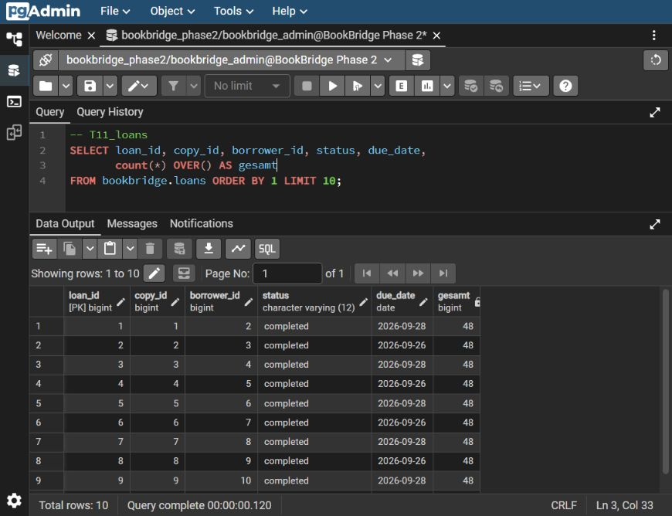
Ausleihvorgänge: loans
Anfrage, Vereinbarung, Empfang und Rückgabe
CREATE TABLE / SQL-Auszug
CREATE TABLE bookbridge.loans (
loan_id BIGINT GENERATED BY DEFAULT AS
IDENTITY NOT NULL,
copy_id BIGINT NOT NULL,
borrower_id BIGINT NOT NULL,
status VARCHAR(12) NOT NULL DEFAULT
'requested',
-- Weitere Spalten im SQL-Skript.
CONSTRAINT loans_pk PRIMARY KEY
(loan_id)
);
Genau eine verbindliche Ausleihe je Exemplar. Abholung, Empfang und Rückgabe folgen der zulässigen Ereignisreihenfolge.
21 Spalten / 48 Datensätze
BookBridge / Phase 2
14
Notes:
Quelle: sql/01_schema.sql, sql/02_integrity.sql, design/bookbridge-model-v2.json. pgAdmin-Screenshot: D:/IU/3.Semester/Projekt Data-Mart-Erstellung in SQL/Project/Phase 2/screenshots/T11_loans.png.
Vollständiges ausgeführtes CREATE TABLE:
CREATE TABLE bookbridge.loans (
loan_id BIGINT GENERATED BY DEFAULT AS IDENTITY NOT NULL,
copy_id BIGINT NOT NULL,
borrower_id BIGINT NOT NULL,
handover_mode VARCHAR(8) NOT NULL,
requested_days SMALLINT NOT NULL,
agreed_days SMALLINT,
max_loan_days_snapshot SMALLINT,
status VARCHAR(12) NOT NULL DEFAULT 'requested',
pickup_slot_id BIGINT,
pickup_start_at TIMESTAMPTZ,
pickup_end_at TIMESTAMPTZ,
pickup_address_snapshot TEXT,
requested_at TIMESTAMPTZ NOT NULL DEFAULT CURRENT_TIMESTAMP,
accepted_at TIMESTAMPTZ,
received_at TIMESTAMPTZ,
due_date DATE,
return_started_at TIMESTAMPTZ,
completed_at TIMESTAMPTZ,
rejected_at TIMESTAMPTZ,
cancelled_at TIMESTAMPTZ,
cancelled_by_user_id BIGINT,
CONSTRAINT loans_pk PRIMARY KEY (loan_id),
CONSTRAINT loans_copy_id_fk FOREIGN KEY (copy_id) REFERENCES bookbridge.book_copies(copy_id) ON UPDATE NO ACTION ON DELETE NO ACTION,
CONSTRAINT loans_borrower_id_fk FOREIGN KEY (borrower_id) REFERENCES bookbridge.users(user_id) ON UPDATE NO ACTION ON DELETE NO ACTION,
CONSTRAINT loans_pickup_slot_id_fk FOREIGN KEY (pickup_slot_id) REFERENCES bookbridge.pickup_slots(slot_id) ON UPDATE NO ACTION ON DELETE NO ACTION,
CONSTRAINT loans_cancelled_by_user_id_fk FOREIGN KEY (cancelled_by_user_id) REFERENCES bookbridge.users(user_id) ON UPDATE NO ACTION ON DELETE NO ACTION,
CONSTRAINT loans_ck_1 CHECK (handover_mode IN ('pickup','shipping')),
CONSTRAINT loans_ck_2 CHECK (requested_days BETWEEN 1 AND 90),
CONSTRAINT loans_ck_3 CHECK (max_loan_days_snapshot BETWEEN 1 AND 90),
CONSTRAINT loans_ck_4 CHECK (agreed_days BETWEEN 1 AND max_loan_days_snapshot),
CONSTRAINT loans_ck_5 CHECK (status IN ('requested','accepted','outbound','active','returning','completed','rejected','cancelled')),
CONSTRAINT loans_ck_6 CHECK ((accepted_at IS NULL) = (agreed_days IS NULL) AND (agreed_days IS NULL) = (max_loan_days_snapshot IS NULL)),
CONSTRAINT loans_ck_7 CHECK ((cancelled_at IS NULL) = (cancelled_by_user_id IS NULL)),
CONSTRAINT loans_ck_8 CHECK (accepted_at >= requested_at AND received_at >= accepted_at AND return_started_at >= received_at AND completed_at >= return_started_at AND rejected_at >= requested_at AND cancelled_at >= COALESCE(accepted_at,requested_at)),
CONSTRAINT loans_ck_9 CHECK ((handover_mode='shipping' AND pickup_slot_id IS NULL AND pickup_start_at IS NULL AND pickup_end_at IS NULL AND pickup_address_snapshot IS NULL) OR (handover_mode='pickup' AND ((accepted_at IS NULL AND pickup_slot_id IS NULL AND pickup_start_at IS NULL AND pickup_end_at IS NULL AND pickup_address_snapshot IS NULL) OR (accepted_at IS NOT NULL AND pickup_slot_id IS NOT NULL AND pickup_start_at IS NOT NULL AND pickup_end_at IS NOT NULL AND pickup_address_snapshot IS NOT NULL AND btrim(pickup_address_snapshot)<>'' AND pickup_end_at>pickup_start_at AND pickup_start_at>accepted_at)))),
CONSTRAINT loans_ck_10 CHECK ((status='requested' AND accepted_at IS NULL AND received_at IS NULL AND due_date IS NULL AND return_started_at IS NULL AND completed_at IS NULL AND rejected_at IS NULL AND cancelled_at IS NULL) OR (status='rejected' AND rejected_at IS NOT NULL AND accepted_at IS NULL AND received_at IS NULL AND due_date IS NULL AND return_started_at IS NULL AND completed_at IS NULL AND cancelled_at IS NULL) OR (status='cancelled' AND cancelled_at IS NOT NULL AND received_at IS NULL AND due_date IS NULL AND return_started_at IS NULL AND completed_at IS NULL AND rejected_at IS NULL) OR (status IN ('accepted','outbound') AND accepted_at IS NOT NULL AND received_at IS NULL AND due_date IS NULL AND return_started_at IS NULL AND completed_at IS NULL AND rejected_at IS NULL AND cancelled_at IS NULL AND (status<>'outbound' OR handover_mode='shipping')) OR (status='active' AND accepted_at IS NOT NULL AND received_at IS NOT NULL AND due_date IS NOT NULL AND return_started_at IS NULL AND completed_at IS NULL AND rejected_at IS NULL AND cancelled_at IS NULL) OR (status='returning' AND accepted_at IS NOT NULL AND received_at IS NOT NULL AND due_date IS NOT NULL AND return_started_at IS NOT NULL AND completed_at IS NULL AND rejected_at IS NULL AND cancelled_at IS NULL) OR (status='completed' AND accepted_at IS NOT NULL AND received_at IS NOT NULL AND due_date IS NOT NULL AND return_started_at IS NOT NULL AND completed_at IS NOT NULL AND rejected_at IS NULL AND cancelled_at IS NULL)),
CONSTRAINT loans_ck_11 CHECK (btrim(handover_mode)<>'' AND btrim(status)<>'')
);
Ergebnis: SELECT-Abfrage der realen Tabelle. Der unveränderte Vollbestand steht in evidence/tables/loans.csv.
Fachliche Sicherung: Genau eine verbindliche Ausleihe je Exemplar. Abholung, Empfang und Rückgabe folgen der zulässigen Ereignisreihenfolge.

Slide 15
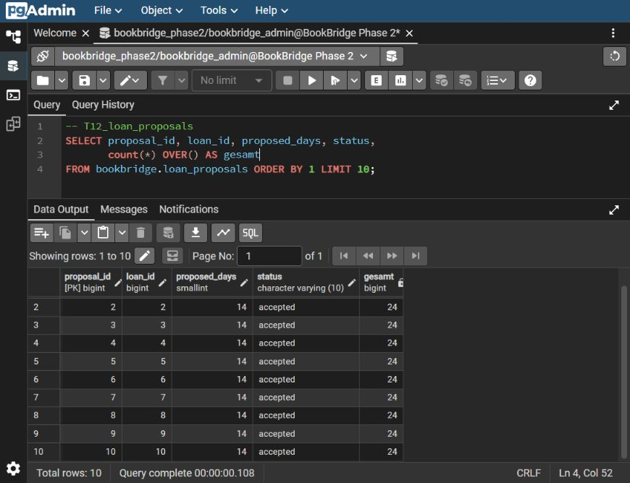
Gegenvorschläge: loan_proposals
Gegenvorschläge zur anfänglichen Leihdauer
CREATE TABLE / SQL-Auszug
CREATE TABLE bookbridge.loan_proposals (
proposal_id BIGINT GENERATED BY DEFAULT
AS IDENTITY NOT NULL,
loan_id BIGINT NOT NULL,
proposed_days SMALLINT NOT NULL,
status VARCHAR(10) NOT NULL DEFAULT
'pending',
-- Weitere Spalten im SQL-Skript.
CONSTRAINT loan_proposals_pk PRIMARY KEY
(proposal_id)
);
Pro Ausleihe bleibt höchstens ein Gegenvorschlag offen. Die zuständige andere Person nimmt an oder lehnt ab.
8 Spalten / 24 Datensätze
BookBridge / Phase 2
15
Notes:
Quelle: sql/01_schema.sql, sql/02_integrity.sql, design/bookbridge-model-v2.json. pgAdmin-Screenshot: D:/IU/3.Semester/Projekt Data-Mart-Erstellung in SQL/Project/Phase 2/screenshots/T12_loan_proposals.png.
Vollständiges ausgeführtes CREATE TABLE:
CREATE TABLE bookbridge.loan_proposals (
proposal_id BIGINT GENERATED BY DEFAULT AS IDENTITY NOT NULL,
loan_id BIGINT NOT NULL,
proposed_by_user_id BIGINT NOT NULL,
proposed_days SMALLINT NOT NULL,
status VARCHAR(10) NOT NULL DEFAULT 'pending',
proposed_at TIMESTAMPTZ NOT NULL DEFAULT CURRENT_TIMESTAMP,
decided_by_user_id BIGINT,
decided_at TIMESTAMPTZ,
CONSTRAINT loan_proposals_pk PRIMARY KEY (proposal_id),
CONSTRAINT loan_proposals_loan_id_fk FOREIGN KEY (loan_id) REFERENCES bookbridge.loans(loan_id) ON UPDATE NO ACTION ON DELETE NO ACTION,
CONSTRAINT loan_proposals_proposed_by_user_id_fk FOREIGN KEY (proposed_by_user_id) REFERENCES bookbridge.users(user_id) ON UPDATE NO ACTION ON DELETE NO ACTION,
CONSTRAINT loan_proposals_decided_by_user_id_fk FOREIGN KEY (decided_by_user_id) REFERENCES bookbridge.users(user_id) ON UPDATE NO ACTION ON DELETE NO ACTION,
CONSTRAINT loan_proposals_ck_1 CHECK (proposed_days BETWEEN 1 AND 90),
CONSTRAINT loan_proposals_ck_2 CHECK (status IN ('pending','accepted','rejected','withdrawn')),
CONSTRAINT loan_proposals_ck_3 CHECK ((status='pending' AND decided_by_user_id IS NULL AND decided_at IS NULL) OR (status<>'pending' AND decided_by_user_id IS NOT NULL AND decided_at IS NOT NULL)),
CONSTRAINT loan_proposals_ck_4 CHECK (decided_at >= proposed_at),
CONSTRAINT loan_proposals_ck_5 CHECK (btrim(status)<>'')
);
Ergebnis: SELECT-Abfrage der realen Tabelle. Der unveränderte Vollbestand steht in evidence/tables/loan_proposals.csv.
Fachliche Sicherung: Pro Ausleihe bleibt höchstens ein Gegenvorschlag offen. Die zuständige andere Person nimmt an oder lehnt ab.

Slide 16
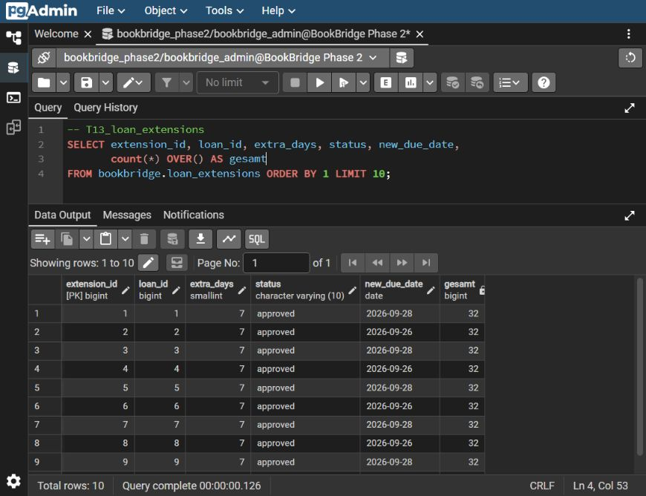
Verlängerungen: loan_extensions
Beantragte und entschiedene Verlängerungen
CREATE TABLE / SQL-Auszug
CREATE TABLE bookbridge.loan_extensions (
extension_id BIGINT GENERATED BY DEFAULT
AS IDENTITY NOT NULL,
loan_id BIGINT NOT NULL,
extra_days SMALLINT NOT NULL,
status VARCHAR(10) NOT NULL DEFAULT
'pending',
-- Weitere Spalten im SQL-Skript.
CONSTRAINT loan_extensions_pk PRIMARY
KEY (extension_id)
);
Jede genehmigte Verlängerung verändert die Frist genau einmal. Die eingefrorene Gesamthöchstdauer bleibt bindend.
9 Spalten / 32 Datensätze
BookBridge / Phase 2
16
Notes:
Quelle: sql/01_schema.sql, sql/02_integrity.sql, design/bookbridge-model-v2.json. pgAdmin-Screenshot: D:/IU/3.Semester/Projekt Data-Mart-Erstellung in SQL/Project/Phase 2/screenshots/T13_loan_extensions.png.
Vollständiges ausgeführtes CREATE TABLE:
CREATE TABLE bookbridge.loan_extensions (
extension_id BIGINT GENERATED BY DEFAULT AS IDENTITY NOT NULL,
loan_id BIGINT NOT NULL,
extra_days SMALLINT NOT NULL,
status VARCHAR(10) NOT NULL DEFAULT 'pending',
requested_at TIMESTAMPTZ NOT NULL DEFAULT CURRENT_TIMESTAMP,
decided_by_user_id BIGINT,
decided_at TIMESTAMPTZ,
old_due_date DATE,
new_due_date DATE,
CONSTRAINT loan_extensions_pk PRIMARY KEY (extension_id),
CONSTRAINT loan_extensions_loan_id_fk FOREIGN KEY (loan_id) REFERENCES bookbridge.loans(loan_id) ON UPDATE NO ACTION ON DELETE NO ACTION,
CONSTRAINT loan_extensions_decided_by_user_id_fk FOREIGN KEY (decided_by_user_id) REFERENCES bookbridge.users(user_id) ON UPDATE NO ACTION ON DELETE NO ACTION,
CONSTRAINT loan_extensions_ck_1 CHECK (extra_days BETWEEN 1 AND 90),
CONSTRAINT loan_extensions_ck_2 CHECK (status IN ('pending','approved','rejected','withdrawn')),
CONSTRAINT loan_extensions_ck_3 CHECK ((status='pending' AND decided_by_user_id IS NULL AND decided_at IS NULL) OR (status<>'pending' AND decided_by_user_id IS NOT NULL AND decided_at IS NOT NULL)),
CONSTRAINT loan_extensions_ck_4 CHECK (decided_at >= requested_at),
CONSTRAINT loan_extensions_ck_5 CHECK ((status='approved' AND old_due_date IS NOT NULL AND new_due_date IS NOT NULL AND new_due_date=old_due_date+extra_days) OR (status<>'approved' AND old_due_date IS NULL AND new_due_date IS NULL)),
CONSTRAINT loan_extensions_ck_6 CHECK (btrim(status)<>'')
);
Ergebnis: SELECT-Abfrage der realen Tabelle. Der unveränderte Vollbestand steht in evidence/tables/loan_extensions.csv.
Fachliche Sicherung: Jede genehmigte Verlängerung verändert die Frist genau einmal. Die eingefrorene Gesamthöchstdauer bleibt bindend.

Slide 17
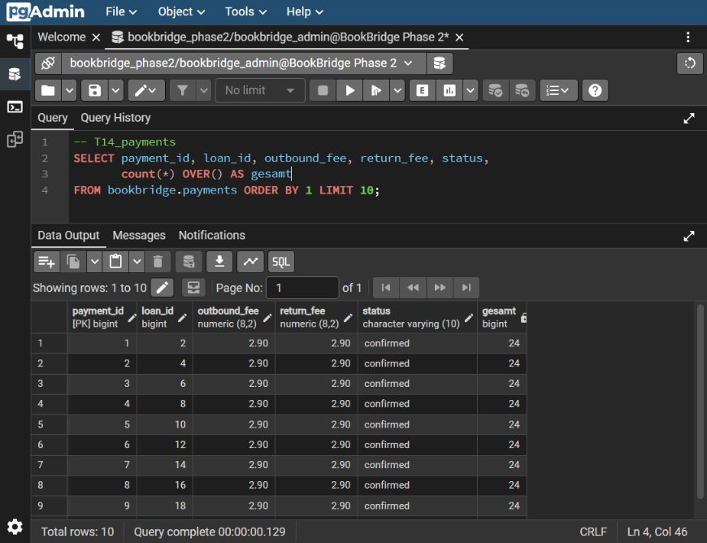
Portozahlungen: payments
Portokosten und ihre Bestätigung
CREATE TABLE / SQL-Auszug
CREATE TABLE bookbridge.payments (
payment_id BIGINT GENERATED BY DEFAULT
AS IDENTITY NOT NULL,
loan_id BIGINT NOT NULL,
status VARCHAR(10) NOT NULL DEFAULT
'pending',
confirmed_at TIMESTAMPTZ,
-- Weitere Spalten im SQL-Skript.
CONSTRAINT payments_pk PRIMARY KEY
(payment_id)
);
Eine Portoabstimmung je Ausleihe mit Versand. Nur bestätigtes Porto erlaubt den anschließenden Versand.
10 Spalten / 24 Datensätze
BookBridge / Phase 2
17
Notes:
Quelle: sql/01_schema.sql, sql/02_integrity.sql, design/bookbridge-model-v2.json. pgAdmin-Screenshot: D:/IU/3.Semester/Projekt Data-Mart-Erstellung in SQL/Project/Phase 2/screenshots/T14_payments.png.
Vollständiges ausgeführtes CREATE TABLE:
CREATE TABLE bookbridge.payments (
payment_id BIGINT GENERATED BY DEFAULT AS IDENTITY NOT NULL,
loan_id BIGINT NOT NULL,
outbound_fee NUMERIC(8,2) NOT NULL,
return_fee NUMERIC(8,2) NOT NULL,
currency CHAR(3) NOT NULL DEFAULT 'EUR',
status VARCHAR(10) NOT NULL DEFAULT 'pending',
created_at TIMESTAMPTZ NOT NULL DEFAULT CURRENT_TIMESTAMP,
reported_at TIMESTAMPTZ,
confirmed_by_user_id BIGINT,
confirmed_at TIMESTAMPTZ,
CONSTRAINT payments_pk PRIMARY KEY (payment_id),
CONSTRAINT payments_loan_id_fk FOREIGN KEY (loan_id) REFERENCES bookbridge.loans(loan_id) ON UPDATE NO ACTION ON DELETE NO ACTION,
CONSTRAINT payments_confirmed_by_user_id_fk FOREIGN KEY (confirmed_by_user_id) REFERENCES bookbridge.users(user_id) ON UPDATE NO ACTION ON DELETE NO ACTION,
CONSTRAINT payments_uq_1 UNIQUE (loan_id),
CONSTRAINT payments_ck_1 CHECK (outbound_fee>=0 AND return_fee>=0),
CONSTRAINT payments_ck_2 CHECK (currency='EUR'),
CONSTRAINT payments_ck_3 CHECK (status IN ('pending','reported','confirmed','cancelled')),
CONSTRAINT payments_ck_4 CHECK (reported_at >= created_at AND confirmed_at >= reported_at),
CONSTRAINT payments_ck_5 CHECK ((status='pending' AND reported_at IS NULL AND confirmed_by_user_id IS NULL AND confirmed_at IS NULL) OR (status='reported' AND reported_at IS NOT NULL AND confirmed_by_user_id IS NULL AND confirmed_at IS NULL) OR (status='confirmed' AND reported_at IS NOT NULL AND confirmed_by_user_id IS NOT NULL AND confirmed_at IS NOT NULL) OR (status='cancelled' AND confirmed_by_user_id IS NULL AND confirmed_at IS NULL)),
CONSTRAINT payments_ck_6 CHECK (btrim(status)<>'')
);
Ergebnis: SELECT-Abfrage der realen Tabelle. Der unveränderte Vollbestand steht in evidence/tables/payments.csv.
Fachliche Sicherung: Eine Portoabstimmung je Ausleihe mit Versand. Nur bestätigtes Porto erlaubt den anschließenden Versand.

Slide 18
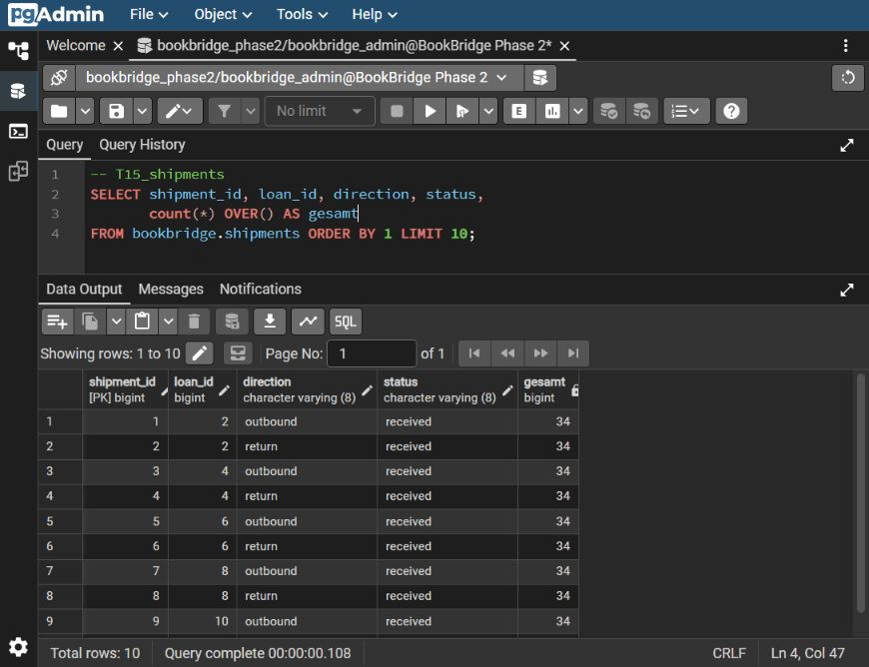
Sendungen: shipments
Hin- und Rücksendungen mit Anschriftshistorie
CREATE TABLE / SQL-Auszug
CREATE TABLE bookbridge.shipments (
shipment_id BIGINT GENERATED BY DEFAULT
AS IDENTITY NOT NULL,
loan_id BIGINT NOT NULL,
direction VARCHAR(8) NOT NULL,
status VARCHAR(8) NOT NULL DEFAULT
'prepared',
-- Weitere Spalten im SQL-Skript.
CONSTRAINT shipments_pk PRIMARY KEY
(shipment_id)
);
Hin- und Rücksendung stehen getrennt. Eingefrorene Anschriften erhalten die Versandhistorie.
14 Spalten / 34 Datensätze
BookBridge / Phase 2
18
Notes:
Quelle: sql/01_schema.sql, sql/02_integrity.sql, design/bookbridge-model-v2.json. pgAdmin-Screenshot: D:/IU/3.Semester/Projekt Data-Mart-Erstellung in SQL/Project/Phase 2/screenshots/T15_shipments.png.
Vollständiges ausgeführtes CREATE TABLE:
CREATE TABLE bookbridge.shipments (
shipment_id BIGINT GENERATED BY DEFAULT AS IDENTITY NOT NULL,
loan_id BIGINT NOT NULL,
direction VARCHAR(8) NOT NULL,
status VARCHAR(8) NOT NULL DEFAULT 'prepared',
sender_address_id BIGINT NOT NULL,
recipient_address_id BIGINT NOT NULL,
sender_address_snapshot TEXT NOT NULL,
recipient_address_snapshot TEXT NOT NULL,
carrier VARCHAR(80),
tracking_number VARCHAR(120),
prepared_at TIMESTAMPTZ NOT NULL DEFAULT CURRENT_TIMESTAMP,
sent_at TIMESTAMPTZ,
received_at TIMESTAMPTZ,
receipt_confirmed_by BIGINT,
CONSTRAINT shipments_pk PRIMARY KEY (shipment_id),
CONSTRAINT shipments_loan_id_fk FOREIGN KEY (loan_id) REFERENCES bookbridge.loans(loan_id) ON UPDATE NO ACTION ON DELETE NO ACTION,
CONSTRAINT shipments_sender_address_id_fk FOREIGN KEY (sender_address_id) REFERENCES bookbridge.addresses(address_id) ON UPDATE NO ACTION ON DELETE NO ACTION,
CONSTRAINT shipments_recipient_address_id_fk FOREIGN KEY (recipient_address_id) REFERENCES bookbridge.addresses(address_id) ON UPDATE NO ACTION ON DELETE NO ACTION,
CONSTRAINT shipments_receipt_confirmed_by_fk FOREIGN KEY (receipt_confirmed_by) REFERENCES bookbridge.users(user_id) ON UPDATE NO ACTION ON DELETE NO ACTION,
CONSTRAINT shipments_uq_1 UNIQUE (loan_id,direction),
CONSTRAINT shipments_ck_1 CHECK (direction IN ('outbound','return')),
CONSTRAINT shipments_ck_2 CHECK (status IN ('prepared','sent','received')),
CONSTRAINT shipments_ck_3 CHECK (sent_at >= prepared_at AND received_at >= sent_at),
CONSTRAINT shipments_ck_4 CHECK ((status='prepared' AND sent_at IS NULL AND received_at IS NULL AND receipt_confirmed_by IS NULL) OR (status='sent' AND sent_at IS NOT NULL AND received_at IS NULL AND receipt_confirmed_by IS NULL) OR (status='received' AND sent_at IS NOT NULL AND received_at IS NOT NULL AND receipt_confirmed_by IS NOT NULL)),
CONSTRAINT shipments_ck_5 CHECK (btrim(direction)<>'' AND btrim(status)<>'' AND btrim(sender_address_snapshot)<>'' AND btrim(recipient_address_snapshot)<>'')
);
Ergebnis: SELECT-Abfrage der realen Tabelle. Der unveränderte Vollbestand steht in evidence/tables/shipments.csv.
Fachliche Sicherung: Hin- und Rücksendung stehen getrennt. Eingefrorene Anschriften erhalten die Versandhistorie.

Slide 19
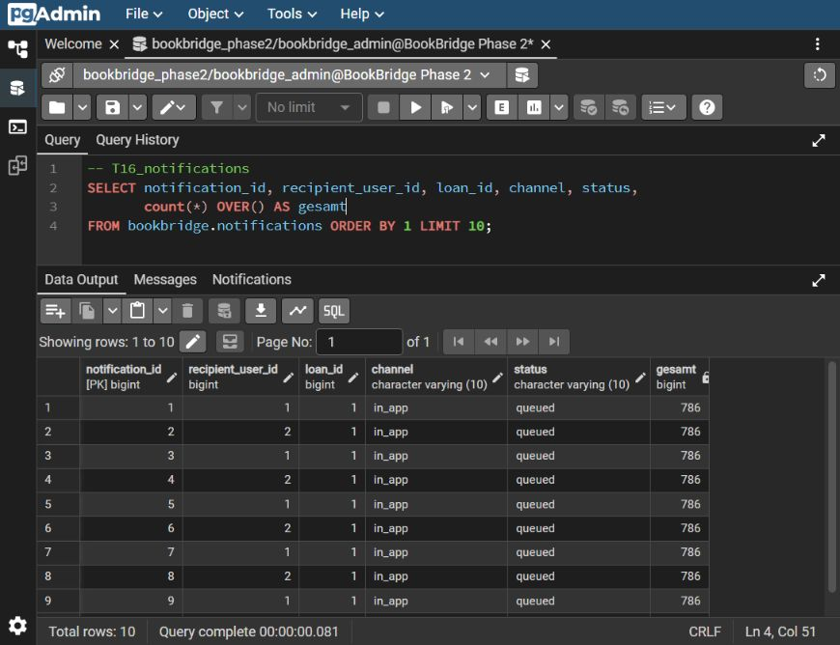
Benachrichtigungen: notifications
Private Nachrichten mit optionalem Ausleihbezug
CREATE TABLE / SQL-Auszug
CREATE TABLE bookbridge.notifications (
notification_id BIGINT GENERATED BY
DEFAULT AS IDENTITY NOT NULL,
recipient_user_id BIGINT NOT NULL,
loan_id BIGINT,
channel VARCHAR(10) NOT NULL DEFAULT
'in_app',
-- Weitere Spalten im SQL-Skript.
CONSTRAINT notifications_pk PRIMARY KEY
(notification_id)
);
Nur Beteiligte erhalten vorgangsbezogene Nachrichten. loan_id kann für allgemeine Nachrichten fehlen.
9 Spalten / 786 Datensätze
BookBridge / Phase 2
19
Notes:
Quelle: sql/01_schema.sql, sql/02_integrity.sql, design/bookbridge-model-v2.json. pgAdmin-Screenshot: D:/IU/3.Semester/Projekt Data-Mart-Erstellung in SQL/Project/Phase 2/screenshots/T16_notifications.png.
Vollständiges ausgeführtes CREATE TABLE:
CREATE TABLE bookbridge.notifications (
notification_id BIGINT GENERATED BY DEFAULT AS IDENTITY NOT NULL,
recipient_user_id BIGINT NOT NULL,
loan_id BIGINT,
channel VARCHAR(10) NOT NULL DEFAULT 'in_app',
message TEXT NOT NULL,
status VARCHAR(10) NOT NULL DEFAULT 'queued',
created_at TIMESTAMPTZ NOT NULL DEFAULT CURRENT_TIMESTAMP,
delivered_at TIMESTAMPTZ,
read_at TIMESTAMPTZ,
CONSTRAINT notifications_pk PRIMARY KEY (notification_id),
CONSTRAINT notifications_recipient_user_id_fk FOREIGN KEY (recipient_user_id) REFERENCES bookbridge.users(user_id) ON UPDATE NO ACTION ON DELETE NO ACTION,
CONSTRAINT notifications_loan_id_fk FOREIGN KEY (loan_id) REFERENCES bookbridge.loans(loan_id) ON UPDATE NO ACTION ON DELETE NO ACTION,
CONSTRAINT notifications_ck_1 CHECK (channel IN ('in_app','test_email')),
CONSTRAINT notifications_ck_2 CHECK (status IN ('queued','delivered','failed')),
CONSTRAINT notifications_ck_3 CHECK (delivered_at >= created_at AND read_at >= delivered_at),
CONSTRAINT notifications_ck_4 CHECK ((status='delivered' AND delivered_at IS NOT NULL) OR (status IN ('queued','failed') AND delivered_at IS NULL AND read_at IS NULL)),
CONSTRAINT notifications_ck_5 CHECK (btrim(channel)<>'' AND btrim(message)<>'' AND btrim(status)<>'')
);
Ergebnis: SELECT-Abfrage der realen Tabelle. Der unveränderte Vollbestand steht in evidence/tables/notifications.csv.
Fachliche Sicherung: Nur Beteiligte erhalten vorgangsbezogene Nachrichten. loan_id kann für allgemeine Nachrichten fehlen.

Slide 20
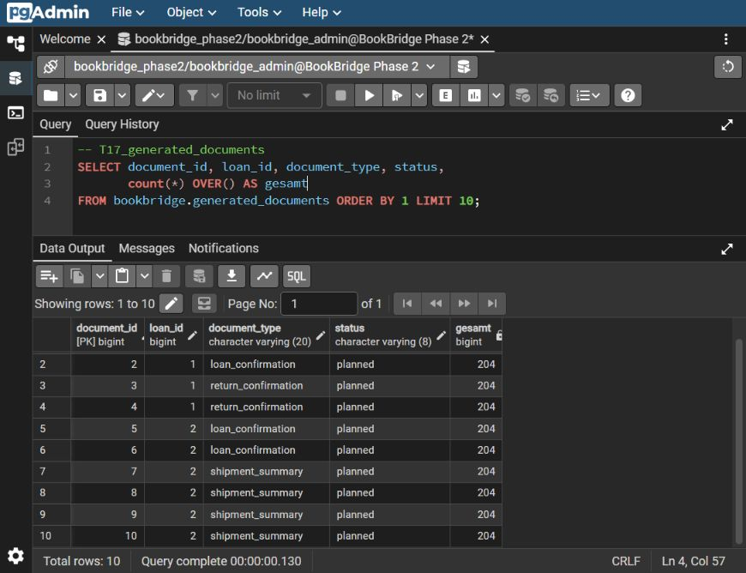
Dokumentnachweise: generated_documents
Nachweise als Metadaten und Dateiverweise
CREATE TABLE / SQL-Auszug
CREATE TABLE bookbridge.generated_documents
(
document_id BIGINT GENERATED BY DEFAULT
AS IDENTITY NOT NULL,
loan_id BIGINT NOT NULL,
recipient_user_id BIGINT NOT NULL,
document_type VARCHAR(20) NOT NULL,
-- Weitere Spalten im SQL-Skript.
CONSTRAINT generated_documents_pk
PRIMARY KEY (document_id)
);
Empfänger, Vorgang und gegebenenfalls Sendung müssen zusammenpassen. Der Datensatz enthält Dokumentmetadaten.
9 Spalten / 204 Datensätze
BookBridge / Phase 2
20
Notes:
Quelle: sql/01_schema.sql, sql/02_integrity.sql, design/bookbridge-model-v2.json. pgAdmin-Screenshot: D:/IU/3.Semester/Projekt Data-Mart-Erstellung in SQL/Project/Phase 2/screenshots/T17_generated_documents.png.
Vollständiges ausgeführtes CREATE TABLE:
CREATE TABLE bookbridge.generated_documents (
document_id BIGINT GENERATED BY DEFAULT AS IDENTITY NOT NULL,
loan_id BIGINT NOT NULL,
shipment_id BIGINT,
recipient_user_id BIGINT NOT NULL,
document_type VARCHAR(20) NOT NULL,
status VARCHAR(8) NOT NULL DEFAULT 'planned',
storage_path TEXT,
created_at TIMESTAMPTZ NOT NULL DEFAULT CURRENT_TIMESTAMP,
generated_at TIMESTAMPTZ,
CONSTRAINT generated_documents_pk PRIMARY KEY (document_id),
CONSTRAINT generated_documents_loan_id_fk FOREIGN KEY (loan_id) REFERENCES bookbridge.loans(loan_id) ON UPDATE NO ACTION ON DELETE NO ACTION,
CONSTRAINT generated_documents_shipment_id_fk FOREIGN KEY (shipment_id) REFERENCES bookbridge.shipments(shipment_id) ON UPDATE NO ACTION ON DELETE NO ACTION,
CONSTRAINT generated_documents_recipient_user_id_fk FOREIGN KEY (recipient_user_id) REFERENCES bookbridge.users(user_id) ON UPDATE NO ACTION ON DELETE NO ACTION,
CONSTRAINT generated_documents_ck_1 CHECK (document_type IN ('loan_confirmation','shipment_summary','return_confirmation')),
CONSTRAINT generated_documents_ck_2 CHECK (status IN ('planned','created','failed')),
CONSTRAINT generated_documents_ck_3 CHECK (generated_at >= created_at),
CONSTRAINT generated_documents_ck_4 CHECK ((status='created' AND storage_path IS NOT NULL AND btrim(storage_path)<>'' AND generated_at IS NOT NULL) OR (status IN ('planned','failed') AND storage_path IS NULL AND generated_at IS NULL)),
CONSTRAINT generated_documents_ck_5 CHECK (btrim(document_type)<>'' AND btrim(status)<>'')
);
Ergebnis: SELECT-Abfrage der realen Tabelle. Der unveränderte Vollbestand steht in evidence/tables/generated_documents.csv.
Fachliche Sicherung: Empfänger, Vorgang und gegebenenfalls Sendung müssen zusammenpassen. Der Datensatz enthält Dokumentmetadaten.

Slide 21
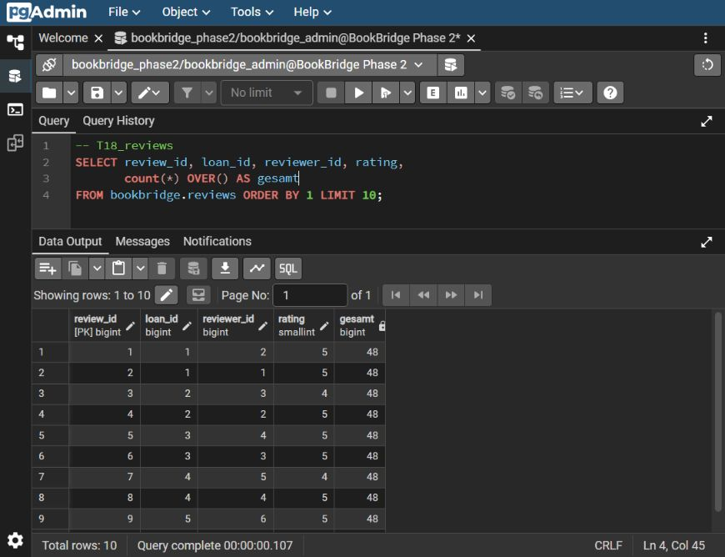
Bewertungen: reviews
Bewertungen abgeschlossener Ausleihen
CREATE TABLE / SQL-Auszug
CREATE TABLE bookbridge.reviews (
review_id BIGINT GENERATED BY DEFAULT AS
IDENTITY NOT NULL,
loan_id BIGINT NOT NULL,
reviewer_id BIGINT NOT NULL,
rating SMALLINT NOT NULL,
-- Weitere Spalten im SQL-Skript.
CONSTRAINT reviews_pk PRIMARY KEY
(review_id)
);
Eine abgeschlossene Ausleihe erlaubt höchstens eine Bewertung je beteiligter Person. Die Bewertung liegt zwischen 1 und 5.
6 Spalten / 48 Datensätze
BookBridge / Phase 2
21
Notes:
Quelle: sql/01_schema.sql, sql/02_integrity.sql, design/bookbridge-model-v2.json. pgAdmin-Screenshot: D:/IU/3.Semester/Projekt Data-Mart-Erstellung in SQL/Project/Phase 2/screenshots/T18_reviews.png.
Vollständiges ausgeführtes CREATE TABLE:
CREATE TABLE bookbridge.reviews (
review_id BIGINT GENERATED BY DEFAULT AS IDENTITY NOT NULL,
loan_id BIGINT NOT NULL,
reviewer_id BIGINT NOT NULL,
rating SMALLINT NOT NULL,
comment TEXT,
created_at TIMESTAMPTZ NOT NULL DEFAULT CURRENT_TIMESTAMP,
CONSTRAINT reviews_pk PRIMARY KEY (review_id),
CONSTRAINT reviews_loan_id_fk FOREIGN KEY (loan_id) REFERENCES bookbridge.loans(loan_id) ON UPDATE NO ACTION ON DELETE NO ACTION,
CONSTRAINT reviews_reviewer_id_fk FOREIGN KEY (reviewer_id) REFERENCES bookbridge.users(user_id) ON UPDATE NO ACTION ON DELETE NO ACTION,
CONSTRAINT reviews_uq_1 UNIQUE (loan_id,reviewer_id),
CONSTRAINT reviews_ck_1 CHECK (rating BETWEEN 1 AND 5)
);
Ergebnis: SELECT-Abfrage der realen Tabelle. Der unveränderte Vollbestand steht in evidence/tables/reviews.csv.
Fachliche Sicherung: Eine abgeschlossene Ausleihe erlaubt höchstens eine Bewertung je beteiligter Person. Die Bewertung liegt zwischen 1 und 5.

Slide 22
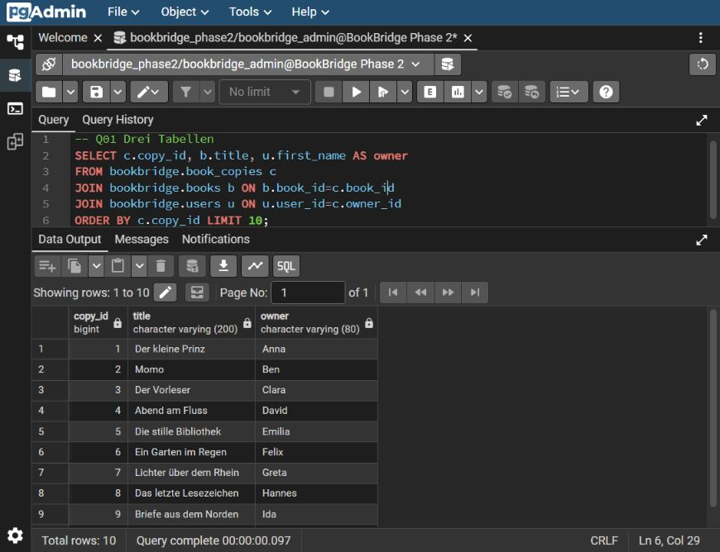
JOIN 1: Ausgabe, Exemplar und Eigentümer
book_copies, books und users
SQL der Bildschirmaufnahme
SELECT c.copy_id, b.title, u.first_name AS
owner
FROM bookbridge.book_copies c
JOIN bookbridge.books b ON
b.book_id=c.book_id
JOIN bookbridge.users u ON
u.user_id=c.owner_id
ORDER BY c.copy_id LIMIT 10;
Die Abfrage zeigt zu jedem dargestellten Exemplar den Titel und die besitzende Person.
10 von 24 Ergebniszeilen
BookBridge / Phase 2
22
Notes:
Quelle: sql/05_queries.sql, Q01_copy_book_owner, evidence/Q01_copy_book_owner.csv sowie screenshots/manifest.json.
Vollständige getestete Abfrage des CSV-Exports:
SELECT c.copy_id,b.title,u.first_name || ' ' || u.last_name AS owner,
c.condition,c.max_loan_days
FROM book_copies c
JOIN books b ON b.book_id=c.book_id
JOIN users u ON u.user_id=c.owner_id
ORDER BY c.copy_id;
Ergebnis des Vollbestands: 24 Zeilen.
Die sichtbare SQL-Abfrage entspricht der Bildschirmaufnahme. Sie beschränkt die Darstellung auf zehn Zeilen und die gut lesbaren Spalten:
SELECT c.copy_id, b.title, u.first_name AS owner
FROM bookbridge.book_copies c
JOIN bookbridge.books b ON b.book_id=c.book_id
JOIN bookbridge.users u ON u.user_id=c.owner_id
ORDER BY c.copy_id LIMIT 10;
Die Abfrage zeigt zu jedem dargestellten Exemplar den Titel und die besitzende Person.
Screenshot: D:/IU/3.Semester/Projekt Data-Mart-Erstellung in SQL/Project/Phase 2/screenshots/Q01_copy_book_owner.png.

Slide 23
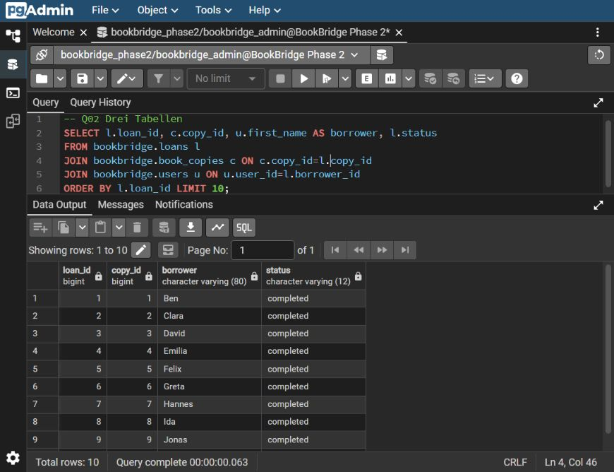
JOIN 2: Ausleihe und ausleihende Person
loans, book_copies und users
SQL der Bildschirmaufnahme
SELECT l.loan_id, c.copy_id, u.first_name AS
borrower, l.status
FROM bookbridge.loans l
JOIN bookbridge.book_copies c ON
c.copy_id=l.copy_id
JOIN bookbridge.users u ON
u.user_id=l.borrower_id
ORDER BY l.loan_id LIMIT 10;
Die Abfrage verbindet den Vorgang mit dem physischen Exemplar und der ausleihenden Person.
10 von 48 Ergebniszeilen
BookBridge / Phase 2
23
Notes:
Quelle: sql/05_queries.sql, Q02_loan_copy_borrower, evidence/Q02_loan_copy_borrower.csv sowie screenshots/manifest.json.
Vollständige getestete Abfrage des CSV-Exports:
SELECT l.loan_id,c.copy_id,u.first_name || ' ' || u.last_name AS borrower,
l.handover_mode,l.status,l.due_date
FROM loans l
JOIN book_copies c ON c.copy_id=l.copy_id
JOIN users u ON u.user_id=l.borrower_id
ORDER BY l.loan_id;
Ergebnis des Vollbestands: 48 Zeilen.
Die sichtbare SQL-Abfrage entspricht der Bildschirmaufnahme. Sie beschränkt die Darstellung auf zehn Zeilen und die gut lesbaren Spalten:
SELECT l.loan_id, c.copy_id, u.first_name AS borrower, l.status
FROM bookbridge.loans l
JOIN bookbridge.book_copies c ON c.copy_id=l.copy_id
JOIN bookbridge.users u ON u.user_id=l.borrower_id
ORDER BY l.loan_id LIMIT 10;
Die Abfrage verbindet den Vorgang mit dem physischen Exemplar und der ausleihenden Person.
Screenshot: D:/IU/3.Semester/Projekt Data-Mart-Erstellung in SQL/Project/Phase 2/screenshots/Q02_loan_copy_borrower.png.

Slide 24
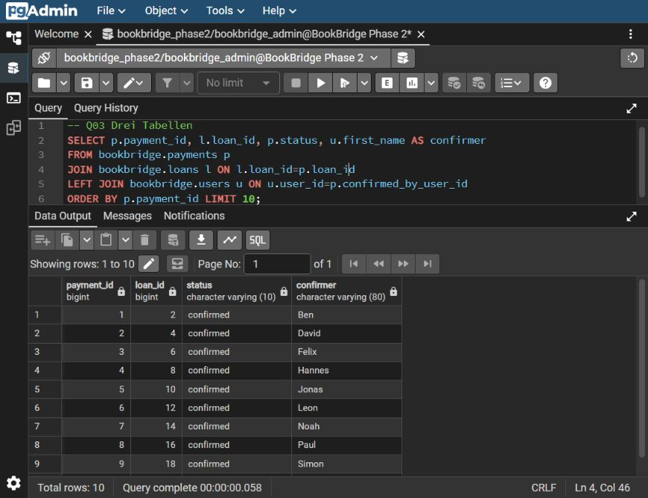
JOIN 3: Porto, Ausleihe und Bestätigung
payments, loans und users
SQL der Bildschirmaufnahme
SELECT p.payment_id, l.loan_id, p.status,
u.first_name AS confirmer
FROM bookbridge.payments p
JOIN bookbridge.loans l ON
l.loan_id=p.loan_id
LEFT JOIN bookbridge.users u ON
u.user_id=p.confirmed_by_user_id
ORDER BY p.payment_id LIMIT 10;
Der LEFT JOIN erhält Portoabstimmungen, bei denen noch keine bestätigende Person feststeht.
10 von 24 Ergebniszeilen
BookBridge / Phase 2
24
Notes:
Quelle: sql/05_queries.sql, Q03_payment_loan_confirmer, evidence/Q03_payment_loan_confirmer.csv sowie screenshots/manifest.json.
Vollständige getestete Abfrage des CSV-Exports:
SELECT p.payment_id,l.loan_id,l.status AS loan_status,p.status AS payment_status,
p.outbound_fee+p.return_fee AS total_eur,
u.first_name || ' ' || u.last_name AS confirmed_by,p.confirmed_at
FROM payments p
JOIN loans l ON l.loan_id=p.loan_id
LEFT JOIN users u ON u.user_id=p.confirmed_by_user_id
ORDER BY p.payment_id;
Ergebnis des Vollbestands: 24 Zeilen.
Die sichtbare SQL-Abfrage entspricht der Bildschirmaufnahme. Sie beschränkt die Darstellung auf zehn Zeilen und die gut lesbaren Spalten:
SELECT p.payment_id, l.loan_id, p.status, u.first_name AS confirmer
FROM bookbridge.payments p
JOIN bookbridge.loans l ON l.loan_id=p.loan_id
LEFT JOIN bookbridge.users u ON u.user_id=p.confirmed_by_user_id
ORDER BY p.payment_id LIMIT 10;
Der LEFT JOIN erhält Portoabstimmungen, bei denen noch keine bestätigende Person feststeht.
Screenshot: D:/IU/3.Semester/Projekt Data-Mart-Erstellung in SQL/Project/Phase 2/screenshots/Q03_payment_loan_confirmer.png.

Slide 25
Fachliche Integrität
Die Datenbank prüft einfache Werte und zusammenhängende Zustände.
Regel | Umsetzung
Identität und Verweise | Primärschlüssel, 32 Fremdschlüssel, NOT NULL
Wertebereiche | CHECK für Status, Dauer, Beträge, Koordinaten und ISBN
Eine bindende Ausleihe | Partieller UNIQUE-Index auf copy_id
Mindestens ein Autor | Aufgeschobener Constraint-Trigger
Übergabe und Frist | Workflow-Funktionen und tabellenübergreifende Validierung
Historie | Unveränderliche Teilnehmer und eingefrorene Anschriften
Einzelne erfolgreiche Schreibbefehle reichen nicht aus. Der Endzustand muss zusammenpassen.
BookBridge / Phase 2
25
Notes:
Quellen: sql/01_schema.sql, sql/02_integrity.sql, sql/03_workflows.sql. CHECK-Constraints sichern lokale Werte. Aufgeschobene Constraint-Trigger prüfen tabellenübergreifende Endzustände. Trigger und fachliche Funktionen sperren Datensätze in konsistenter Reihenfolge. Native Tabellenstatistik: evidence/schema_verification.json.

Slide 26
Parallele Annahme desselben Exemplars
Ein echter Test nutzt zwei gleichzeitige Datenbankverbindungen.
Verbindung | Ergebnis der Annahme | Endstatus der Anfrage
Verbindung 1 | Abgewiesen (55000) | requested
Verbindung 2 | COMMIT erfolgreich | accepted
Ergebnis: genau eine verbindliche Ausleihe
Der abgewiesene Vorgang bleibt eine Anfrage. Die Datenbank verhindert die doppelte Vergabe auch bei gleichzeitigem Zugriff.
BookBridge / Phase 2
26
Notes:
Quelle: evidence/test-report.json, Test T22.
{
"disposable_database": "bookbridge_phase2_test_f18dba388ccf497e",
"separate_connections": 2,
"results": [
{
"loan_id": 79,
"result": "rejected",
"sqlstate": "55000",
"message": "Copy 51 is unavailable"
},
{
"loan_id": 80,
"result": "committed"
}
],
"final_states": [
[
79,
"requested"
],
[
80,
"accepted"
]
],
"clone_dropped_after_test": true
}
Die Testdatenbank ist ein isolierter Klon und wurde nach dem Versuch gelöscht. Der reguläre Seed-Bestand blieb unverändert. Der partielle eindeutige Index ergänzt die Sperrung des Exemplars in der Annahmefunktion.

Slide 27
Integrationstests und Grenzfälle
23 von 23 Tests erfolgreich. Die Tests prüfen die Regeln R01 bis R20.
Prüfbereich | Reale Testfälle
Struktur und Abfragen | 18 Tabellen, mindestens zehn Zeilen, drei JOIN-Ergebnisse
Anfrage und Verhandlung | Eigenleihe, Gegenvorschlag, Rechte, eindeutige Annahme
Frist und Rückgabe | Verlängerung, verspätete Rückgabe, beide Zeitumstellungen
Porto und Versand | Bestätigung vor Versand, Hin- und Rückweg, Empfangsperson
Schutz und Historie | Private Inhalte, unveränderliche Vorgänge, Deaktivierung
Transaktionen und Rechte | Rollback-Fingerabdrücke, zwei Verbindungen, Rollenprüfung
Die normalen Tests rollen ihre Testdaten zurück und vergleichen danach alle Seed-Zeilen.
BookBridge / Phase 2
27
Notes:
Quelle: evidence/test-report.json. Regeln werden durch die angegebenen Tests ausgeübt. Dies ist kein Beweis vollständiger Fehlerfreiheit.
T01: Alle 18 Tabellen real abgefragt und mit mindestens zehn Zeilen belegt. Status: passed. Regeln:
T02: Drei echte JOIN-Abfragen mit je drei Tabellen und Ergebnisexport. Status: passed. Regeln:
T03: Katalog, ISBN, E-Mail und aufgeschobene Autorenteilnahme. Status: passed. Regeln: R03, R19
T04: Koordinaten, Eigentümeranschrift und aktive Wochenfenster. Status: passed. Regeln: R02, R03, R07
T05: Eigentum und referenzierte Historie. Status: passed. Regeln: R04, R20
T06: Teilnehmer, Eigenleihe, Anfragen und genau eine Reservierung. Status: passed. Regeln: R01, R05
T07: Konkreter Abholtermin und unveränderliche Momentaufnahme. Status: passed. Regeln: R06, R07, R08, R20
T08: Gegenvorschläge, Rollen und ausstehende Entscheidungen. Status: passed. Regeln: R09
T09: Verlängerung genau einmal und eingefrorene Gesamthöchstdauer. Status: passed. Regeln: R06, R10, R20
T10: Vorzeitige Rückgabe, ausstehende Verlängerung und Freigabe. Status: passed. Regeln: R10, R15
T11: Verspätete Rückgabe bleibt abschließbar. Status: passed. Regeln: R06, R15
T12: Kalenderfrist über beide Zeitumstellungen in Europe/Berlin. Status: passed. Regeln: R06, R16
T13: Portobestätigung, Versandvoraussetzung und atomarer Erhalt. Status: passed. Regeln: R11, R14, R20
T14: Stornierung mit offenem und bestätigtem Porto. Status: passed. Regeln: R09, R12
T15: Hin-/Rückversand, Anschriften und korrekte Empfangsperson. Status: passed. Regeln: R13, R14
T16: Ereignisreihenfolge und Rückdatierungsverbot. Status: passed. Regeln: R16
T17: Zwei Teilnehmerbewertungen erst nach Abschluss. Status: passed. Regeln: R17
T18: Private Kommunikation, Dokumente und gleiche Ausleihe. Status: passed. Regeln: R18
T19: Unveränderliche Ausleihhistorie und erklärbare Frist. Status: passed. Regeln: R19, R20
T20: Kontodeaktivierung und Fortsetzung bestehender Vorgänge. Status: passed. Regeln: R01, R05, R15
T23: Öffentliche Lesesicht, Backend-API und gesperrte private Tabellen/Helfer. Status: passed. Regeln: R02, R18, R19
T21: Alle normalen Testfixtures zurückgerollt; Seed-Zeilen unverändert. Status: passed. Regeln: R20
T22: Zwei parallele Verbindungen: genau eine Annahme desselben Exemplars. Status: passed. Regeln: R05, R19, R20

Slide 28
Datenbankrollen und öffentliche Lesesicht
Öffentliche Katalogdaten stehen getrennt von privaten Vorgangsdaten.
Rolle | Erlaubter Zugriff
bookbridge_reader | SELECT auf public_catalog
bookbridge_backend | Katalog lesen und freigegebene Workflow-Funktionen aufrufen
PUBLIC | Kein Zugriff auf private Tabellen, Sequenzen oder Funktionen
Datenbankeigentümer | Installation, Administration und kontrollierte Seed-Erstellung
public_catalog enthält keine E-Mail-Adressen, Straßen, genauen Koordinaten oder privaten Dokumentpfade.
Die Anwendung muss ihre Benutzer weiterhin authentifizieren und actor_id zuverlässig setzen.
BookBridge / Phase 2
28
Notes:
Quelle: sql/06_access.sql und evidence/test-report.json, Test T23. bookbridge_reader und bookbridge_backend sind Gruppenrollen ohne Login. Ein vertrauenswürdiges Backend authentifiziert die angemeldete Person und übergibt actor_id an die Fachfunktionen. Diese Schnittstelle ersetzt keine Anwendungsanmeldung. Die aktuelle Phase implementiert weder einen Webserver noch eine vollständige HTTP-Authentifizierung.

Slide 29
Installation und Reproduktion
Die SQL-Dateien lassen sich in einer leeren Projekt-Datenbank erneut ausführen.
Datei | Aufgabe
01_schema.sql | Schema, Tabellen, lokale Constraints und Indizes
02_integrity.sql | Trigger und tabellenübergreifende Konsistenz
03_workflows.sql | Fachliche Aktionen als Transaktionen
04_seed.sql | Sinnvolle Testdaten und vollständige Abläufe
06_access.sql | Gruppenrollen und öffentliche Katalogsicht
05_queries.sql | Ergebnisabfragen nach erfolgreicher Installation
Skriptreihenfolge der Installation: 01, 02, 03, 04, 06. Anschließend folgen Abfragen und Tests.
BookBridge / Phase 2
29
Notes:
Quellen: scripts/start_database.ps1, scripts/install.ps1, tests/run_tests.py, tests/verify_published.py, evidence/schema_verification.json. Die Installation löscht keine bestehenden BookBridge-Tabellen. Sie bricht bei vorhandenem Schema ab. Das Prüfungsskript hat die veröffentlichten Dateien anhand ihrer SHA-256-Werte in einer unabhängigen leeren Datenbank ausgeführt.

Slide 30
Reflexion: Modell und Konsistenz
Bewertung der fachlichen Entscheidungen
Die Umsetzung bestätigt die zentrale Trennung zwischen bibliografischer Ausgabe und physischem Exemplar. Dadurch speichern mehrere Angebote gemeinsame Buchdaten nur einmal, während Eigentum, Zustand und Leihdauer am Exemplar bleiben. Die Ausleihe bildet einen eigenständigen Vorgang mit nachvollziehbaren Teilnehmern und Ereignissen. Diese Entscheidung erleichtert spätere Bewertungen und die Auswertung abgeschlossener Vorgänge.
Die anspruchsvollsten Regeln betreffen mehrere Tabellen. Eine einzelne Spaltenprüfung kann weder die erforderliche Autorenzuordnung noch einen konsistenten Versandablauf absichern. Deshalb ergänzen aufgeschobene Constraint-Trigger die lokalen Constraints. Die Prüfungen beurteilen den fachlichen Zustand am Transaktionsende. Während einer zulässigen mehrstufigen Änderung dürfen vorübergehende Zwischenzustände entstehen.
Diese Absicherung erhöht den Pflegeaufwand, weil neue Status oder Übergänge mehrere Prüfungen betreffen. Die automatisierten Regressionstests sind deshalb ein wesentlicher Teil der Umsetzung und müssen bei späteren fachlichen Änderungen gemeinsam mit den Funktionen angepasst werden.
BookBridge / Phase 2
30
Notes:
Eigene Reflexion zur ausgeführten Umsetzung. Grundlage: Phase-1-Modell, SQL-Implementierung und Integrationstests.
Die Umsetzung bestätigt die zentrale Trennung zwischen bibliografischer Ausgabe und physischem Exemplar. Dadurch speichern mehrere Angebote gemeinsame Buchdaten nur einmal, während Eigentum, Zustand und Leihdauer am Exemplar bleiben. Die Ausleihe bildet einen eigenständigen Vorgang mit nachvollziehbaren Teilnehmern und Ereignissen. Diese Entscheidung erleichtert spätere Bewertungen und die Auswertung abgeschlossener Vorgänge.
Die anspruchsvollsten Regeln betreffen mehrere Tabellen. Eine einzelne Spaltenprüfung kann weder die erforderliche Autorenzuordnung noch einen konsistenten Versandablauf absichern. Deshalb ergänzen aufgeschobene Constraint-Trigger die lokalen Constraints. Die Prüfungen beurteilen den fachlichen Zustand am Transaktionsende. Während einer zulässigen mehrstufigen Änderung dürfen vorübergehende Zwischenzustände entstehen.
Diese Absicherung erhöht den Pflegeaufwand, weil neue Status oder Übergänge mehrere Prüfungen betreffen. Die automatisierten Regressionstests sind deshalb ein wesentlicher Teil der Umsetzung und müssen bei späteren fachlichen Änderungen gemeinsam mit den Funktionen angepasst werden.
Die Ausführung hat außerdem gezeigt, dass Verfügbarkeit eine abgeleitete Eigenschaft ist. Mehrere Anfragen dürfen bestehen, doch nur eine verbindliche Annahme blockiert ein Exemplar. Der Test mit zwei gleichzeitigen Verbindungen prüft diese Entscheidung unter Konkurrenz. Eine Annahme endet erfolgreich, die andere wird abgewiesen.
Für die weitere Entwicklung bleibt eine klare Grenze: Die Datenbank liefert Fachfunktionen und eine öffentliche Lesesicht. Ein späteres Backend muss Anmeldung, Sitzungen und die Zuordnung der handelnden Person übernehmen. Dokumentdatensätze weisen auf Dateien hin, erzeugen aber noch keine realen Versandetiketten oder Briefe. E-Mail-Versand und postalische Dienstleistungen bleiben externe Integrationen. Auch die Suche nach geografischer Entfernung benötigt bei höherem Datenvolumen eine geeignete räumliche Erweiterung und eine passende Indexstrategie. Diese Grenzen ändern die umgesetzten Tabellen und geprüften Abläufe nicht, bestimmen jedoch den nächsten Integrationsschritt.

Slide 31
Reflexion: Konkurrenz und Integration
Bewertung der Ausführung und der verbleibenden Anwendungsgrenzen
Die Ausführung hat außerdem gezeigt, dass Verfügbarkeit eine abgeleitete Eigenschaft ist. Mehrere Anfragen dürfen bestehen, doch nur eine verbindliche Annahme blockiert ein Exemplar. Der Test mit zwei gleichzeitigen Verbindungen prüft diese Entscheidung unter Konkurrenz. Eine Annahme endet erfolgreich, die andere wird abgewiesen.
Für die weitere Entwicklung bleibt eine klare Grenze: Die Datenbank liefert Fachfunktionen und eine öffentliche Lesesicht. Ein späteres Backend muss Anmeldung, Sitzungen und die Zuordnung der handelnden Person übernehmen. Dokumentdatensätze weisen auf Dateien hin, erzeugen aber noch keine realen Versandetiketten oder Briefe. E-Mail-Versand und postalische Dienstleistungen bleiben externe Integrationen. Auch die Suche nach geografischer Entfernung benötigt bei höherem Datenvolumen eine geeignete räumliche Erweiterung und eine passende Indexstrategie. Diese Grenzen ändern die umgesetzten Tabellen und geprüften Abläufe nicht, bestimmen jedoch den nächsten Integrationsschritt.
BookBridge / Phase 2
31
Notes:
Eigene Reflexion. Quellenbasis: evidence/test-report.json T22/T23 sowie sql/06_access.sql.
Die Ausführung hat außerdem gezeigt, dass Verfügbarkeit eine abgeleitete Eigenschaft ist. Mehrere Anfragen dürfen bestehen, doch nur eine verbindliche Annahme blockiert ein Exemplar. Der Test mit zwei gleichzeitigen Verbindungen prüft diese Entscheidung unter Konkurrenz. Eine Annahme endet erfolgreich, die andere wird abgewiesen.
Für die weitere Entwicklung bleibt eine klare Grenze: Die Datenbank liefert Fachfunktionen und eine öffentliche Lesesicht. Ein späteres Backend muss Anmeldung, Sitzungen und die Zuordnung der handelnden Person übernehmen. Dokumentdatensätze weisen auf Dateien hin, erzeugen aber noch keine realen Versandetiketten oder Briefe. E-Mail-Versand und postalische Dienstleistungen bleiben externe Integrationen. Auch die Suche nach geografischer Entfernung benötigt bei höherem Datenvolumen eine geeignete räumliche Erweiterung und eine passende Indexstrategie. Diese Grenzen ändern die umgesetzten Tabellen und geprüften Abläufe nicht, bestimmen jedoch den nächsten Integrationsschritt.

Slide 32
Ergebnis und prüfbare Unterlagen
Die Implementierung liegt mit reproduzierbaren Ergebnissen vor.
Unterlagen | Verzeichnis
Vollständige Implementierung | sql
Modell aus Phase 1 | design
Integrationstests und unabhängiger Aufbau | tests und scripts
SQL-Ergebnisse und Prüfberichte | evidence
Echte pgAdmin-Aufnahmen | screenshots
Bearbeitbare Dokumentation und Präsentation | docs
18 Tabellen. 32 Fremdschlüssel. 23 bestandene Tests.
BookBridge / Phase 2
32
Notes:
Quellen: Projektverzeichnis Phase 2. Die Präsentation ist editierbar. Vollständige SQL-Dateien, CSV-Ergebnisse und maschinenlesbare Prüfberichte sind separate Projektbestandteile. Die Folien zeigen begrenzte SQL-Auszüge zur Lesbarkeit. Die vollständigen CREATE-TABLE-Befehle stehen zusätzlich in den Notizen der jeweiligen Entitätsfolie.

